Slide 1
AI/머신러닝을 활용한 데이터 인사이트 활용
Oracle Cloud Infrastructure – AI Service & ML Platform
Principal Cloud Architect
Oracle, Digital Prime Cloud
2022/05/11

Slide 2
Agenda
1
2022년 전략 기술 트렌드
2
AI/머신러닝을 활용한 데이터 인사이트 활용 및 사례
3
오라클 클라우드를 활용한 데이터 인사이트 활용하기 - Always Free
4
Q&A

Slide 3
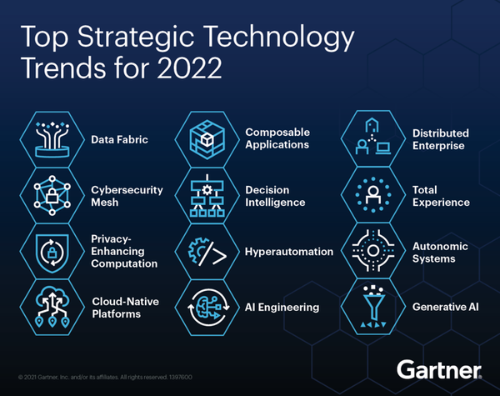

2022년 전략 기술 트렌드 및 분석 트렌드
AI, 머신러닝, 자연어 처리 및 클라우드 등의 이점이 추가되며 BI의 디지털 전환이 일어남
Top 7 BI Trends for 2021
AI, ML 통합
코로나 이후 클라우드 채택 급증
자연어 처리
CRM, ERP 플랫폼에 내장
성공적인 BI를 위한 선행 작업
실시간 결정을 위한 운영 BI
스토리텔링을 통한 정보 제공
데이터 페브릭
의사결정 인텔리전스
자율시스템
클라우드 네이티브 플랫폼
AI 엔지니어링
생성형 AI
공학적인 신뢰, 도구 변경, 성장 가속화

Slide 4
다음과 같은 비즈니스 사례를 어떻게 해결하고 있는가 ?
사기 행위/클레임을 조기에 감지
리스크 관리를 위한 지표 및 추세를 감지
배송/생산 비용을 최적화
수익성을 극대화하기 위해 적절한 가격을 설정
상품 추천 효율성 높이기
잘못된 경고(false alerts) 줄이기
미래 수요 예측
생산된 제품의 결함 검출
특정 패턴과 이상 현상 감지

Slide 5
비즈니스 과제에 대한 답을 찾기 위해 도입되는 AI/ML
… ‘off-the-shelf’ AI를 사용하여 (이미지, 텍스트, 음성, 오디오, 시계열 및 트랜잭션과 같은 데이터에서) 새로운 통찰력을 얻을까 ?
… 팀 간에 어떻게 협력을 하여 높은 품질의 custom ML 모델을 생성, 검증, 배포 및 관리할까 ?
… 온프레미스, 클라우드 및 외부 소스의 다양한 형식의 모든 데이터를 액세스할 수 있을까?
Notes:
When organizations start looking into solutions for those business challenges, they get to this next level of question.
How can I use ‘off-the-shelf’ AI to extract new insights (from data such as images, text, speech, audio, time-series, and transactions)?
How can collaborate across my teams to create, validate, deploy, and manage high-quality custom ML models?
How can I access all my data in its many formats, both on-premises, in the cloud, and from external sources?
조직이 이러한 비즈니스 과제에 대한 솔루션을 찾기 시작할 때 다음 단계의 질문에 도달합니다.
‘off-the-shelf’ AI를 사용하여 (이미지, 텍스트, 음성, 오디오, 시계열 및 트랜잭션과 같은 데이터에서) 새로운 통찰력을 얻을까 ?
팀 간에 어떻게 협력을 하면서 높은 품질의 custom ML 모델을 생성, 검증, 배포 및 관리할까 ?
온프레미스, 클라우드 및 외부 소스의 다양한 형식의 데이터에 모두 액세스할 수 있습니까?

Slide 6














오라클 AI/ML 플랫폼 서비스
분석
데이터 사이언스 & 머신 러닝
어플리케이션
데이터 소스
Oracle Analytics Cloud
Graph Analytics
OCI Data Science
Oracle Machine Learning
Data Science Virtual Machines
AI Services
통합
데이터 관리
비즈니스 분석
Oracle Cloud Infrastructure Streaming
GoldenGate & Oracle Data Integrator
Oracle Cloud Infrastructure Data Integration
Oracle Cloud Infrastructure Data Catalog
Big Data Service
Oracle Cloud Infrastructure
Data Flow
Object
Storage
Autonomous Database
오라클 클라우드 인프라스트럭쳐
Compute
Networking
Storage
Security
Cloud Native
Notes:
And today we’re adding to the platform a new category of AI services that come out of the box, pre-trained, for users who want to just apply AI to their business problem. We’re still early on this journey, but the first set of services is coming for limited preview.

Slide 7




손쉽게 인더스트리 특화 AI 를 애플리케이션이나 비즈니스 프로세스에 적용
purpose-built ML 모델의 생성, 훈련, 배포, 관리
Oracle AI/ML 플랫폼을 활용하면
Database 엔진에서 수행되는 고성능 In-Database 머신 러닝 모델 구축
모든 데이터에 액세스할 수 있는 Data Lake House 구축
Notes:
Oracle offers a complete AI platform for accessing and managing data, building and deploying machine learning models, and consuming AI services to address business challenges. Data scientists can build machine learning models and developers can deliver AI-powered applications for increasing competitive differentiation, automating operations, and improving customer experience.
Oracle은 데이터 액세스 및 관리, 기계 학습 모델 구축 및 배포, AI 서비스 사용을 위한 완벽한 AI 플랫폼을 제공하여 비즈니스 과제를 해결합니다. 데이터 과학자는 기계 학습 모델을 구축할 수 있고 개발자는 경쟁 차별화를 높이고 운영을 자동화하고 고객 경험을 개선하기 위해 AI 기반 애플리케이션을 제공할 수 있습니다.
(Value proposition)
With the services in this platform, you can…
Easily add industrial strength AI to your applications and business processes
Build, train, deploy, and manage purpose-built ML models
Build and execute machine learning models directly in Oracle Database
Take advantage of the enterprise strength of Oracle data management and Oracle Cloud to access and use all data

Slide 8
오라클 OCI AI/ML 서비스
분석가 및 비즈니스 사용자 – SaaS 애플리케이션 및 비즈니스 분석 툴을 활용
Oracle SaaS Applications, OAC, other 3rd party applications
비즈니스 사용자는 챗봇과 같은 턴키 솔루션에 Business AI를 사용
Business AI (Digital Assistant, Document AI*, Cognitive Search*, …)
개발자는 AI Services를 활용하여 자사 애플리케이션에 AI 기능을 쉽게 통합
AI Services (Language, Vision, Speech, Decisions)
머신러닝 플랫폼
데이터 과학자, 데이터 엔지니어는 Data Science Service and AI Services 를 활용
Data Science Service (Build, Train, Share, Operationalize, incl. leveraging open source libraries and tools)
Oracle Database Machine Learning
필수 서비스가 Oracle Lakehouse와 긴밀하게 통합 - Data Flow, Data Integration, Big Data Service, Data Catalog, ADW
Oracle Lakehouse, Compute, Object Storage, …
* - coming soon
Notes:
Let’s look at how these services fit into the AI platform.
The platorm has all the components you need for an end-to-end lifecycle of ingesting data, transforming it, managing it and extracting information.
Starting from the bottom, you have all the core components of Oracle Cloud Infrastructure. The next tier shows services for capturing, transforming, and managing data that are so important to ML and AI. On the 3rd tier bounded in red you see the data science and machine learning services. And on the top tier are the families of AI services.
Language does natural language processing such as detecting sentiment, extracting entities, determining topics, and detecting language
Vision does object detection in images and also does OCR and data extraction from document images
Speech does voice to text conversion
Decision does anomaly detection
And Digital assistant provides chatbots

Slide 9
1. AI서비스 : 손쉽게 산업 특화 AI를 애플리케이션에 적용
비즈니스 업무에 맞도록 사전 구축 및 사용자 정의
ORACLE CLOUD INFRASTRUCTURE
AI services
REST API
Language
Service
Customer
Application
Anomaly Detection
Service
REST API
REST API
Speech*
Service
REST API
Vision*
Service
Any cloud or on-prem
개발자가 데이터 과학 전문 지식 없이도 애플리케이션에 AI를 쉽게 적용
도메인별, 고객 데이터별로 사용자 정의 모델로 시작
* - coming soon, Beta
Notes:
Oracle’s AI services are ready-to-use AI capabilities that you can easily integrate into applications using REST APIs., These services provide ML models built by our data scientists for multiple specific purposes.
Why use the AI Services? First, they’re readily available. If your data is already in OCI, it’s easy to analyze that data using the AI Services, without moving the data to another cloud. Second, the services are low-cost; many of them deliver the best price in the market, and they all offer a certain number of free transactions per month. Third, you don’t have to provision and manage any infrastructure; this allows you to focus on building innovative applications and solutions.

Slide 10
1. AI서비스 : 산업특화된 강력한 AI 모델의 오라클 AI 서비스
Language(언어)
Anomaly Detection(이상 감지)
대규모의 정교한 텍스트 분석을 위해 사전 구축된 모델
감정 분석, 핵심 구문 추출, 텍스트 분류, 명명된 엔터티 인식 및 언어 감지를 위해 프로덕션 준비가 된 OCI Language 사용
센서 데이터와 같은 시계열 데이터의 이상 감지를 위해 사전 구축된 모델
고객 데이터를 스스로 학습 가능
전문화된 API 및 자동화된 모델 선택을 통해 애플리케이션 및 운영에 이상 감지를 쉽게 구축, 교육 및 배포
Speech(음성인식)
Vision(이미지 인식)
실시간 음성 인식을 위한 사전 구축 모델.
사람의 음성이 포함된 스트리밍 또는 파일 기반 오디오 데이터를 텍스트로 정확하고도 쉽게 변환
이미지 인식 작업을 위해 사전 훈련된 완전 관리형 모델 인프라
사진에서 개체를 식별하여 Image Detection, Image Classification 또는 메타데이터를 생성
이미지를 텍스트로 쉽게 변환하고 유형별로 문서를 분류하며 영수증 및 송장과 같은 문서에서 특정 데이터를 지능적으로 추출
Notes:
Let’s drill into these AI services a bit more.
Language works on text data. It can do sentiment analysis, extraction of key phrases, classify the topic, extract names and places, and detect the language.
Anomaly Detection (part of the Decisions family) detect anomalies in time series data like sensor data. It uses Oracle’s patented algorithm to cleanup data and looks across multiple data streams at the same time. This service trains itself on your data.
Vision is an upcoming service that works with images such as photographs, document images, or video stills. It can identify objects in photos to detect, classify, or generate metadata. With document images it can convert images to text, classify document by type, and intelligently extract specific data from documents like receipts and invoices.
Speech is an upcoming services that understands human speech in audio data and can convert speech to text.

Slide 11
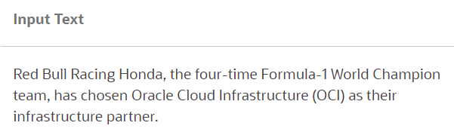
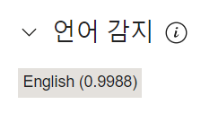
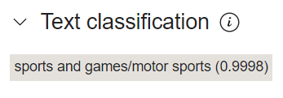
1. AI서비스 : Language(언어) 기능
언어 감지 : 101개 언어 지원
활용 사례)
SR의 언어기반으로 다른 지역의 센터 라 라우팅
언어에 적합한 알고리즘을 사용하여 추가로 처리할 수 있도록 레코드에서 언어 식별
텍스트 분류 : 다국어 분류 기능, 결과 표시는 영어로 지원
텍스트 카테고리, 신뢰도 점수, 영어, 단일 요청으로 결과를 반환
“Vi elsker dette landet”
AI Service
Norwegian
Notes:
OCI Language use cases
Customer feedback analytics
Understand sentiment, improve experienceExplore how customers perceive your brand, extract sentiments about specific areas of interests, and identify your customers’ top frustrations to address them early on.
Learn what your customers are sayingTrack the topics most discussed in social media or in your support knowledge base and prioritize responses based on critical areas of interest.
Identify key players from customer feedbackExtract named entities from your customer feedback to identify people, products, and organizations mentioned.
Enhance customer support
Identify cases that need escalationIdentify frustrated customers in real time and let your most experienced agents help them.
Rapidly find similar support ticketsAutomatically extract key phrases from support tickets in order to find tickets that deal with similar issues or topics.
Find the right support agent languageAutomatically detect the language and route your support tickets to the agent that speaks it.
Customer privacy enforcement
Comply with data regulationsComply with regulations such as GDPR by identifying PII from your data so that you can redact it before publishing.

Slide 12
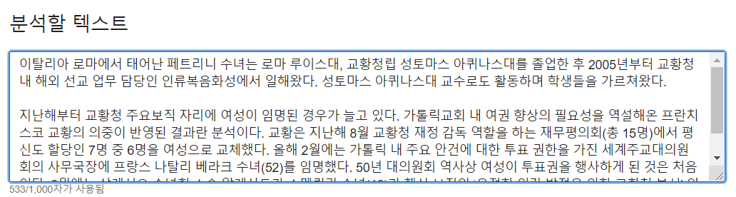
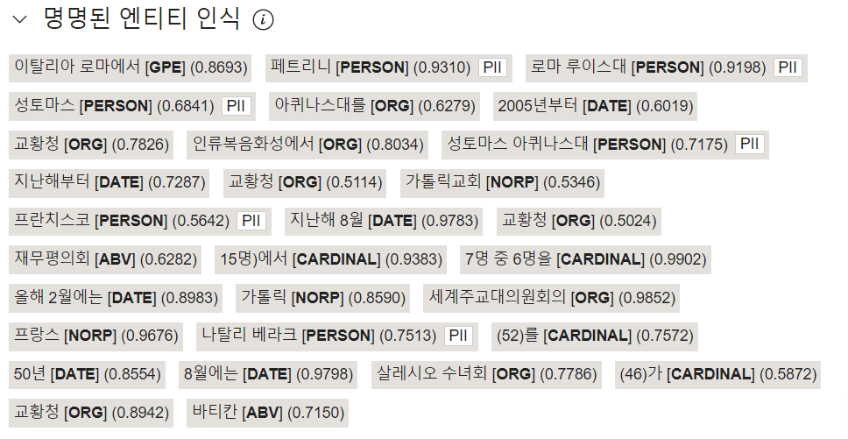
1. AI서비스 : Language(언어) 기능
명명된 엔티티 인식 : 사람, 조직, 위치, 이메일, 언어, 통화, 제품, 수량, URL, IP주소, 전화번호, 날짜 및 시간 같은 특정 엔티티를 식별
각 엔티티와 신뢰도 점수를 함께 반환
활용 사례)
뉴스 제공자를 위한 콘텐츠 분류
고객지원
효율적인 검색 알고리즘
콘텐츠 추천
구직자 자동 요약
Notes:
OCI Language use cases
Customer feedback analytics
Understand sentiment, improve experienceExplore how customers perceive your brand, extract sentiments about specific areas of interests, and identify your customers’ top frustrations to address them early on.
Learn what your customers are sayingTrack the topics most discussed in social media or in your support knowledge base and prioritize responses based on critical areas of interest.
Identify key players from customer feedbackExtract named entities from your customer feedback to identify people, products, and organizations mentioned.
Enhance customer support
Identify cases that need escalationIdentify frustrated customers in real time and let your most experienced agents help them.
Rapidly find similar support ticketsAutomatically extract key phrases from support tickets in order to find tickets that deal with similar issues or topics.
Find the right support agent languageAutomatically detect the language and route your support tickets to the agent that speaks it.
Customer privacy enforcement
Comply with data regulationsComply with regulations such as GDPR by identifying PII from your data so that you can redact it before publishing.

Slide 13

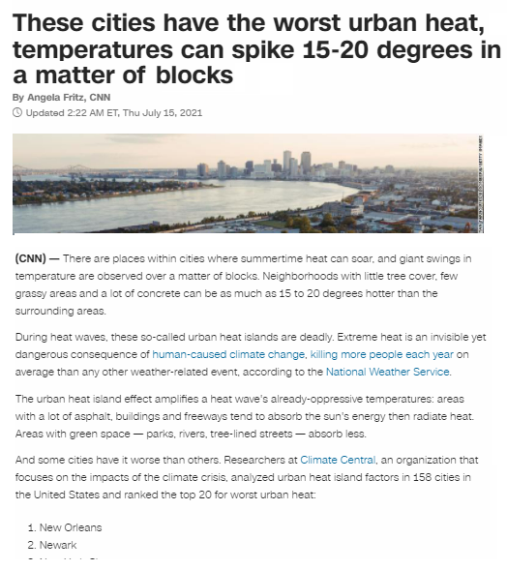


1. AI서비스 : Language(언어) 기능
핵심 문구 추출 : 핵심 문구, 신뢰점수, 영어로 표시
활용 사례)
브랜드 모니터링
시장조사 모니터링
경쟁사 분석
고객지원 티켓
직원 피드백 분석
고객 리뷰 분석
이메일 분석
감성 분석 : 기분, 어조의 척도로 긍정, 중립 및 부정적 감성에 대한 신뢰도를 점수로 분류
활용 사례)
브랜드 모니터링
시장조사
제품 설문조사
고객 리뷰
고객 이메일 분석
직원 피트백 분석
REST API, 7종류의 SDK(Python, C# 및 Java 포함) 및 CLI를 통한 AI 서비스 활용
개발자들은 데이터 사이언스나 ML 전문 지식 없이도 언어 서비스를 쉽게 배포
AI Service
Cities (0.99)
Summertime heat (0.99)
Giant swings (0.98)
Heat waves (0.98) Lot of concrete (0.86)
Notes:
OCI Language use cases
Customer feedback analytics
Understand sentiment, improve experienceExplore how customers perceive your brand, extract sentiments about specific areas of interests, and identify your customers’ top frustrations to address them early on.
Learn what your customers are sayingTrack the topics most discussed in social media or in your support knowledge base and prioritize responses based on critical areas of interest.
Identify key players from customer feedbackExtract named entities from your customer feedback to identify people, products, and organizations mentioned.
Enhance customer support
Identify cases that need escalationIdentify frustrated customers in real time and let your most experienced agents help them.
Rapidly find similar support ticketsAutomatically extract key phrases from support tickets in order to find tickets that deal with similar issues or topics.
Find the right support agent languageAutomatically detect the language and route your support tickets to the agent that speaks it.
Customer privacy enforcement
Comply with data regulationsComply with regulations such as GDPR by identifying PII from your data so that you can redact it before publishing.

Slide 14
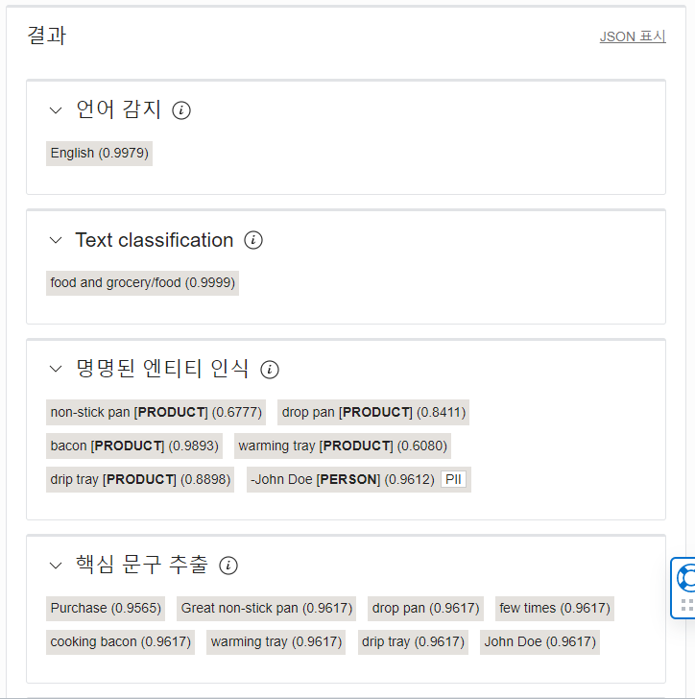
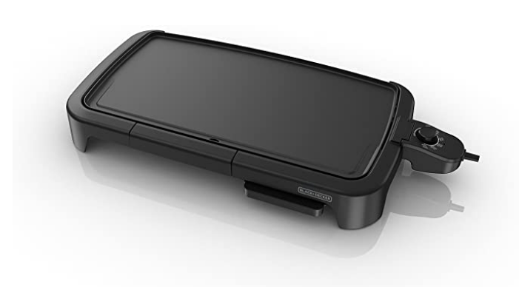
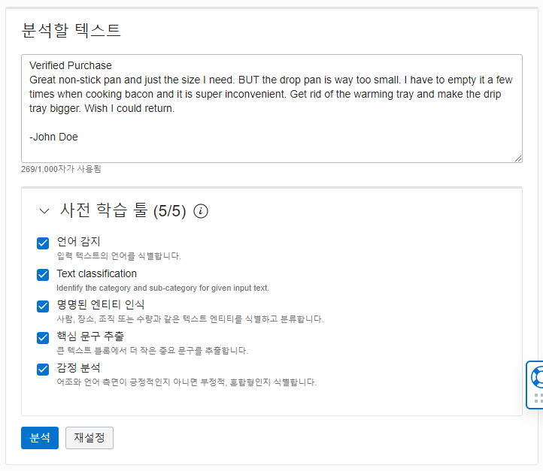
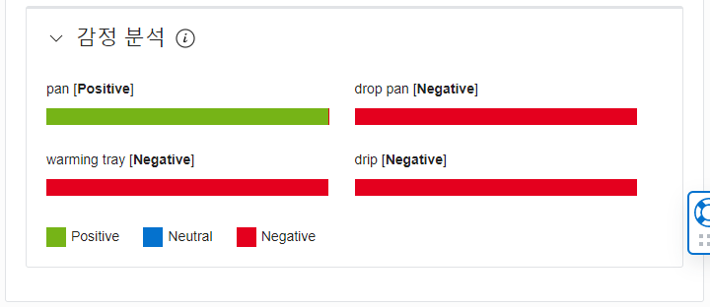
1. AI서비스 : Language(언어) 활용
Verified Purchase
Great non-stick pan and just the size I need. BUT the drop pan is way too small. I have to empty it a few times when cooking bacon and it is super inconvenient. Get rid of the warming tray and make the drip tray bigger. Wish I could return.
-John Doe

Slide 15



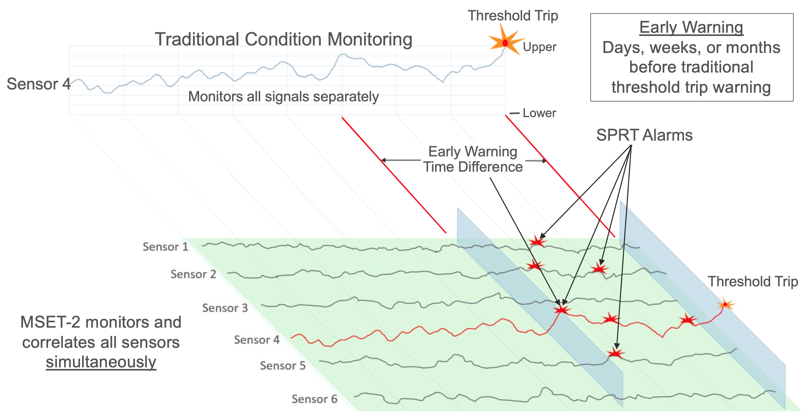
1. AI서비스 : Anomaly Detection(이상 감지)
자동화된 데이터 프로세싱
데이터 사이언스를 자동화하는 개발자 중심의 AI 서비스
이상 점수를 사용하여 즉각적인 조치를 위한 비즈니스 워크플로 자동화
데이터 전처리 및 최상의 모델생성을 자동화하여 확장 가능한 시스템 모니터링 및 진달 솔루션 개발을 단순화
150여개 이상 특허 받은 오라클 MSET2 알고리즘을 사용하여 최소한의 잘못된 경보로 가장 빠른 시간이 이상 징후 감지

Slide 16

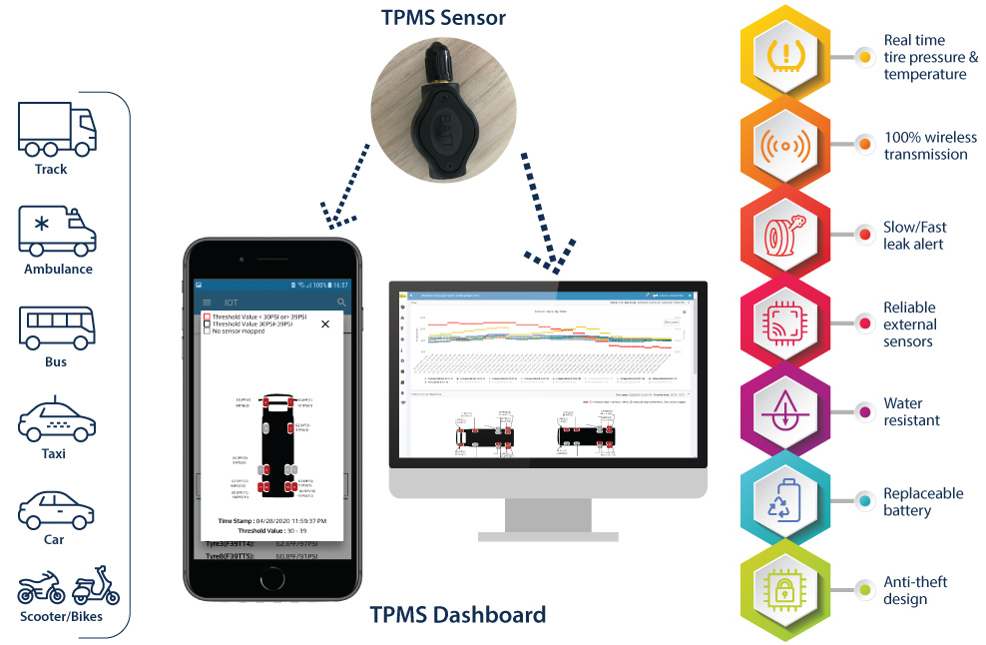
1. AI서비스 : Anomaly Detection(이상 감지) 활용
도전과제:
SS 글로벌의 운송 부문 고객은 차량, 화물, 운전자 및 기타 환경조건 데이터(교통량 등)를 수집
실시간으로 이상 징후를 식별하는 것이 원하는 서비스 수준을 제공하는데 중요
SS Global은 강력한 이상 감지 솔루션이 필요
결과:
이 어플리케이션은 현재 다양한 센서를 통해 타이어 공기 누출 및 트렌드를 포함한 타이어 및 차량상태를 모니터링
최첨단 다변수 이상감지 알고리즘을 적용하는 OCI 이상 감지 서비스를 사용하여 차량 및 타이어 상태의 이상을 식별
경고 생성, 차량이 목적지에 도달할 수 있는지 여부를 결정
“We chose OCI Anomaly Detection service for its capability to determine anomalies in multivariate complex datasets and for the significant investment Oracle is making in this AI service.” Sunil Sharma CEO, SS Global LLC
코딩없이 어플리케이션에 인텔리젼스 추가
Notes:
SS Global LLC is an IT consultancy and IoT integrator for industry. One of the services they provide is vehicle monitoring for fleet operators. They use OCI Anomaly Detection with sensor data from tires to improve fuel efficiency and avoid tire failures.
SS Global reports their Tire Pressure and Monitoring System is estimated to save 660 lives per year, as well as preventing injuries and save $511 million worth of gas.
(source: https://ssgloballlc.com/tire-pressure-and-management-system/)

Slide 17
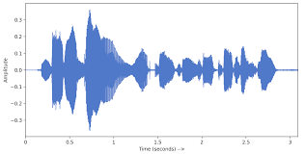


1. AI서비스 : Speech(음성인식) 기능
오라클의 입증된 고급 딥러닝 신경망 알고리즘을 기반으로 자동 음성인식 수행
오디오를 처리하고, 사람의 말을 정확한 단어 수준으로 변환
오디오, 비디오 파일의 오프라인 전사
오디오에서 텍스트 추출
비디오 자막 추가
타임 스탬프 전사
쉬운 검색을 위한 오디오, 비디오 색인
감성 분석 등 추가 인사이트를 위한 다른 서비스와 함께 활용
실시간 변환
실시간 비디오 자막
실시간 회의 번역
이상징후 감지 및 경고
음성 신호
자동화된 음성 인식 및 전사
Automatic Speech Recognition
디지털 챗봇(ODA, Alexa, Siri)
기업에서 실시간 담당자의 시간과 비용 없이 개인적인 방식으로 고객과 직원 연결
텍스트 파일

Slide 18
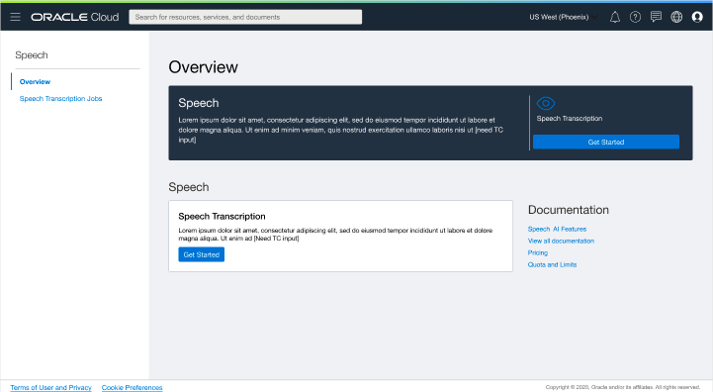
1. AI서비스 : Speech(음성인식)의 활용
파일 기반 변환스크립트를 위한 REST API, SDK 및 CLI 지원
사전 제작된 음향 모델
기업용 오픈 도메인을 위한 사전 구축된 언어
사용자 친화적인 정규화 및 욕설 필터링
영어, 스페인어, 포르투칼어를 제공하며, 빠르게 다른 언어들을 추가 제공 예정
콜센터
교육, 태그 지정 및 쉬운 검색을 위해 통화 오디오 기록
이탈감지를 위해 언어 감정분석과 함께 활용
미디어 및 방송
비디오 파일에 자막 추가
비디오 파일 번역
콘텐츠로 미디어 자산 찾기(외부 메타데이터로 확장)
회의
미팅 기록
오프라인 및 온라인 번역
회의 및 콜 데이터 검색

Slide 19
1. AI 서비스 : Vision(이미지 인식)
이미지 분류 : 분류 모델로 EfficientNet 제품군 사용
객체 감지 : 분류 모델로 Yolov5 제품군
Document AI 이미지 기반 및 텍스트 기반의 딥러닝을 활용한 하이브리드 모델 접근 방식
Text Recognition (also known as Optical Character Recognition) means Vision can detect and recognize text in a document. Vision draws bounding boxes around the printed or hand-written text it locates in an image, and digitizes the text.
Document classification: OCI Vision can classify a document, for example, whether the document is a tax form, an invoice, or a receipt.
Language classification: OCI Vision detects the language of document based on visual features.
Table extraction: OCI Vision extracts content in tabular format, maintaining row/column relationships of cells.
이미지 인식 서비스는 동기, 비동기식 API를 통해 제공되어 처리할 대용량 이미지를 쉽게 인식
Document AI is a key building block for scenarios like business process automation (also called RPA for Robotic Process Automation), automated receipt processing, semantic search, and the automatic extraction of information from unstructured content like scanned documents.

Slide 20
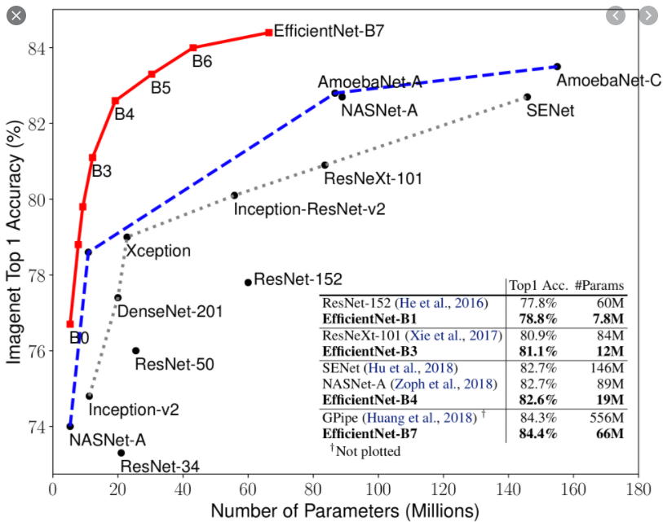
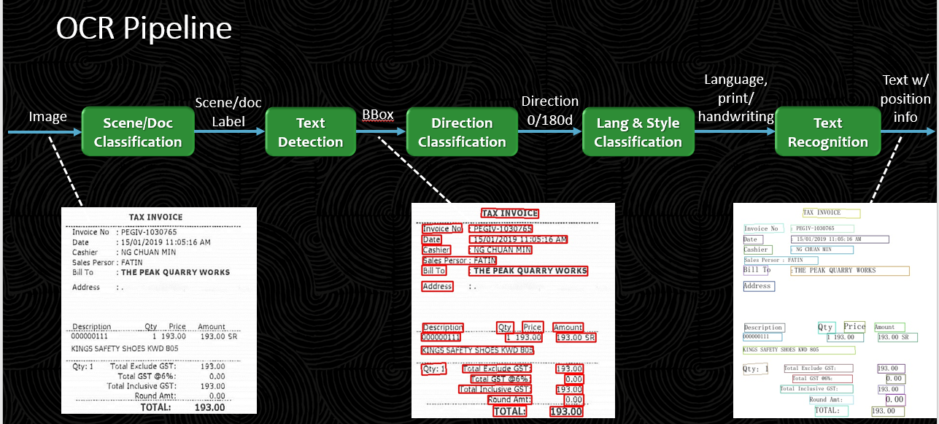
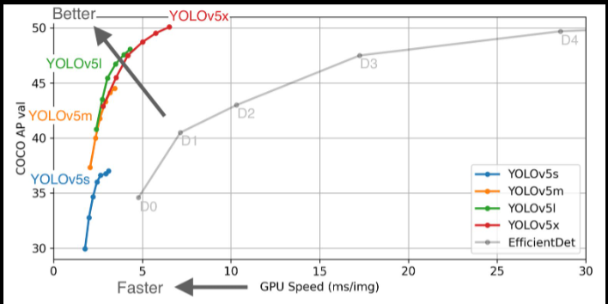
1. AI 서비스 : Vision(이미지 인식)
이미지 분류 : 분류 모델로 EfficientNet 제품군 사용
객체 감지 : 분류 모델로 Yolov5 제품군
Document AI 이미지 기반 및 텍스트 기반의 딥러닝을 활용한 하이브리드 모델 접근 방식
이미지 인식 서비스는 동기, 비동기식 API를 통해 제공되어 처리할 대용량 이미지를 쉽게 인식
3. 테이블을 감지, Key-Value 쌍으로 추출
1. 이미지를 텍스트로 변환
2. 문서 유형 및 언어를 분류

Slide 21
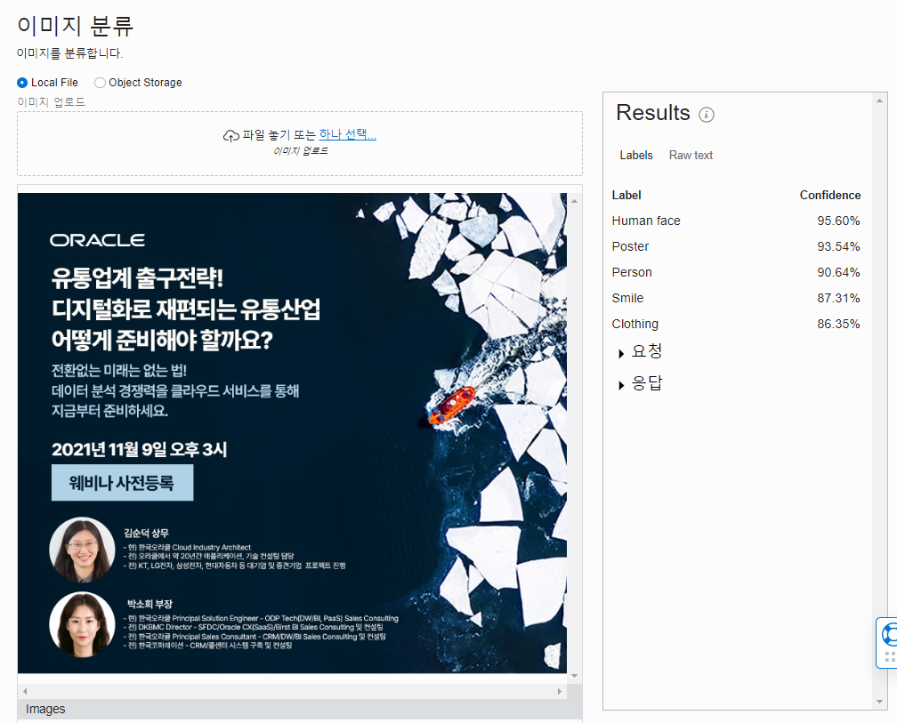
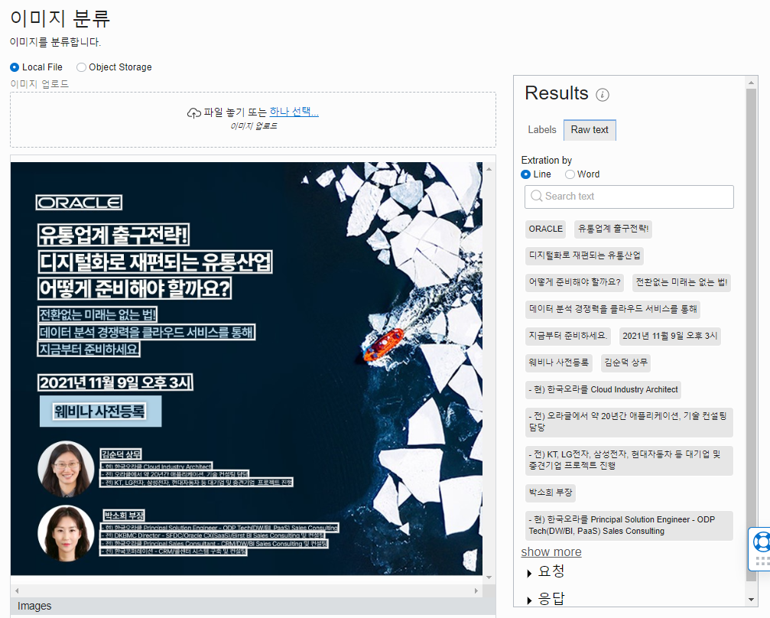
1. AI 서비스 : Vision(이미지 인식) – 이미지 분류

Slide 22

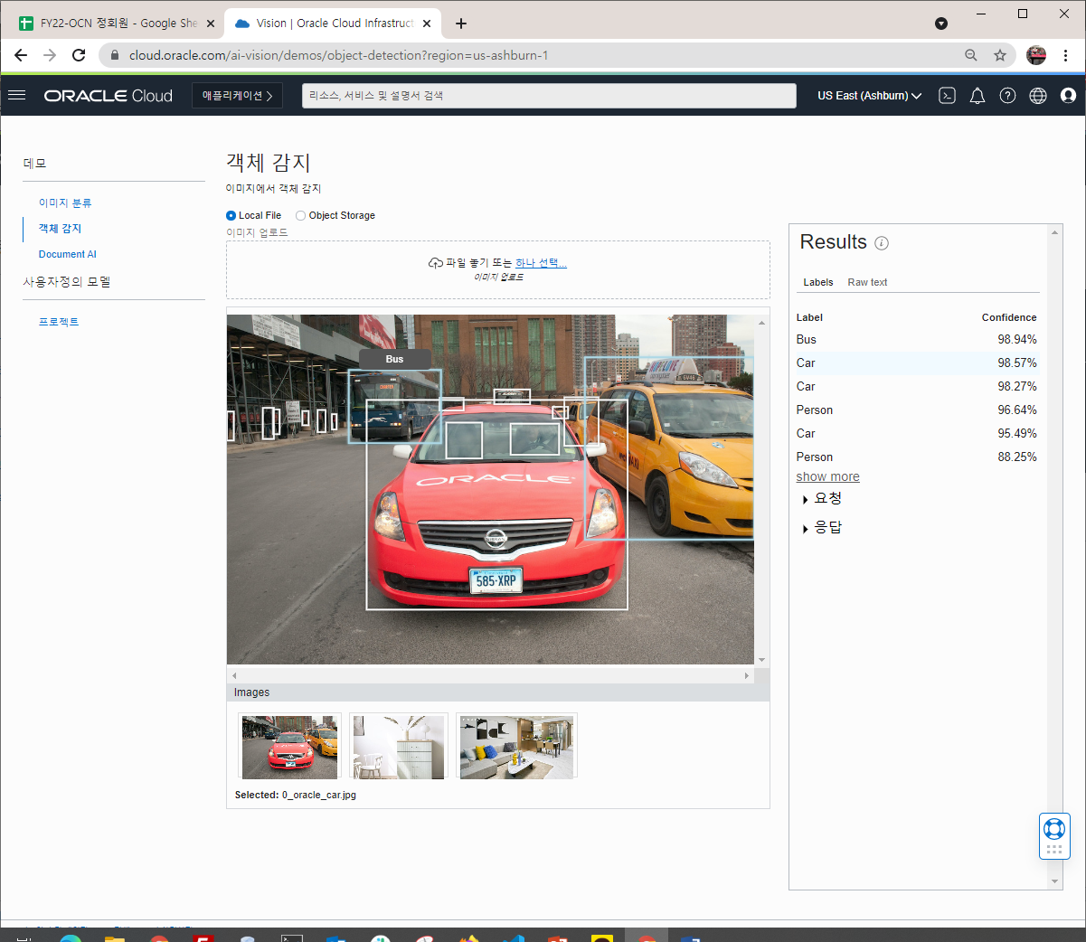
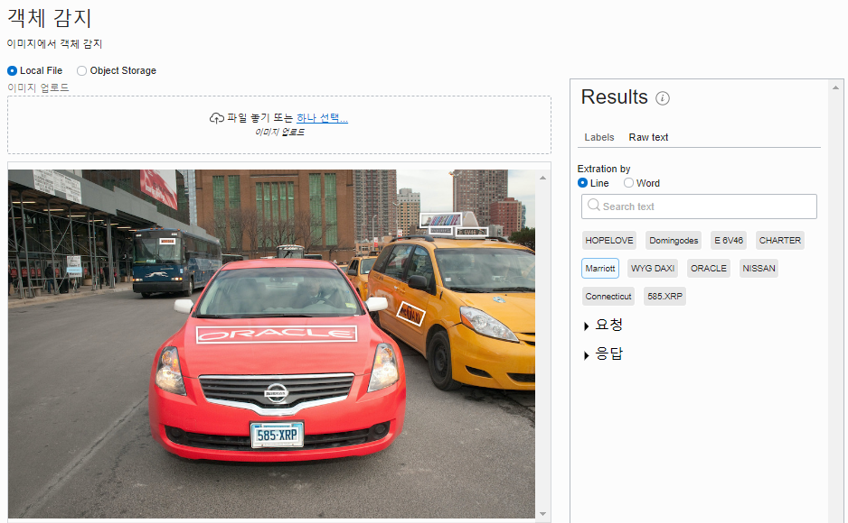
1. AI 서비스 : Vision(이미지 인식) – 객체 감지
객체내 문자 감지
클릭시 해당 객체 표시
객체 이미지 감지
클릭시 해당 객체를 표시

Slide 23
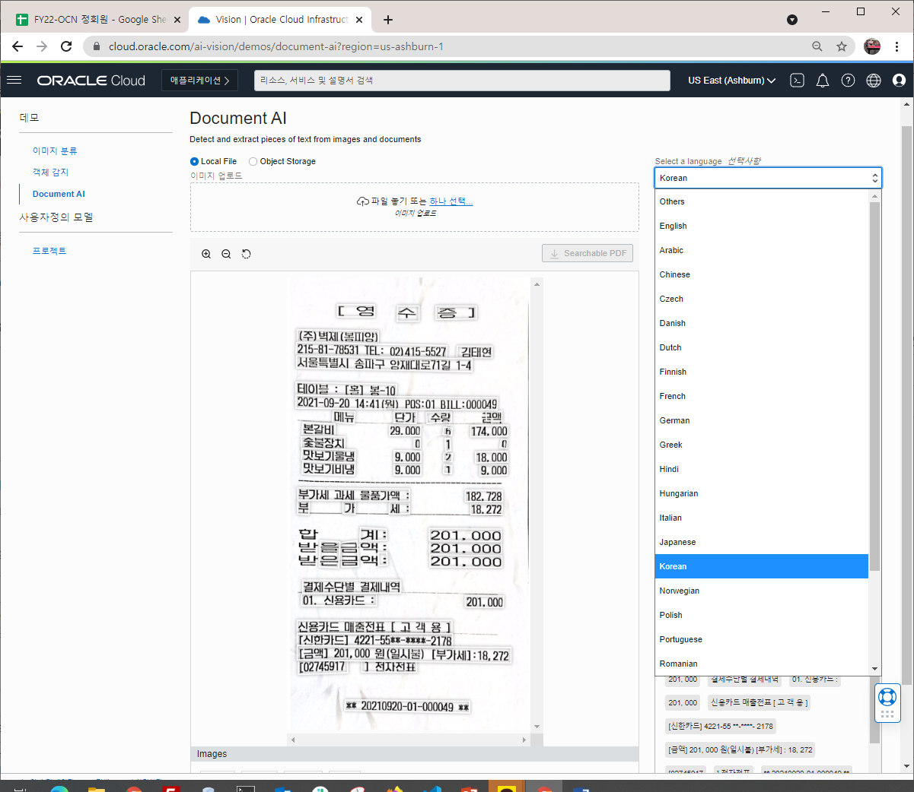
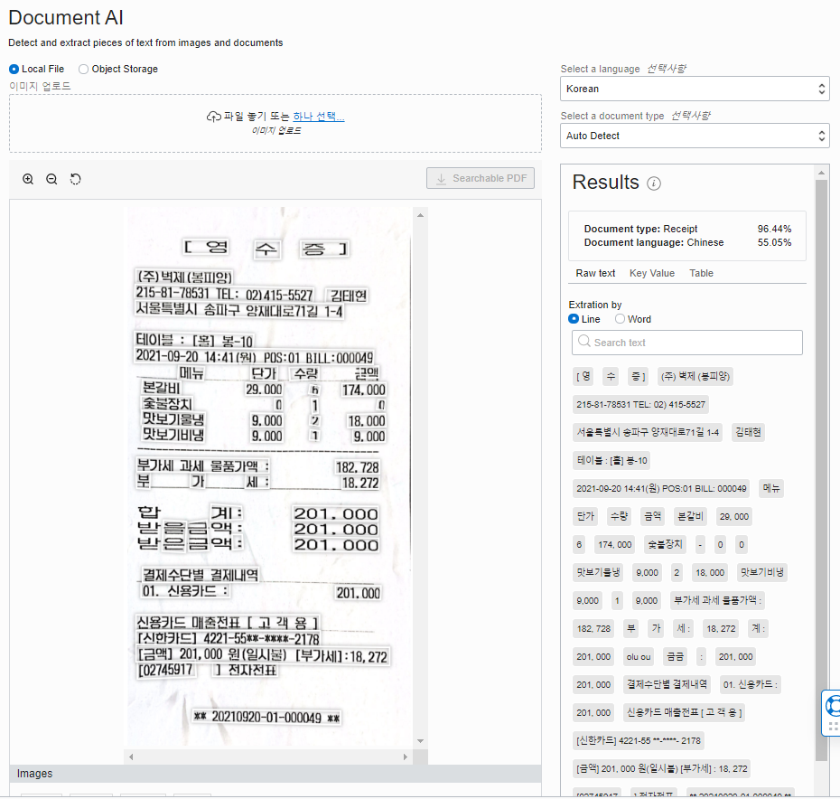
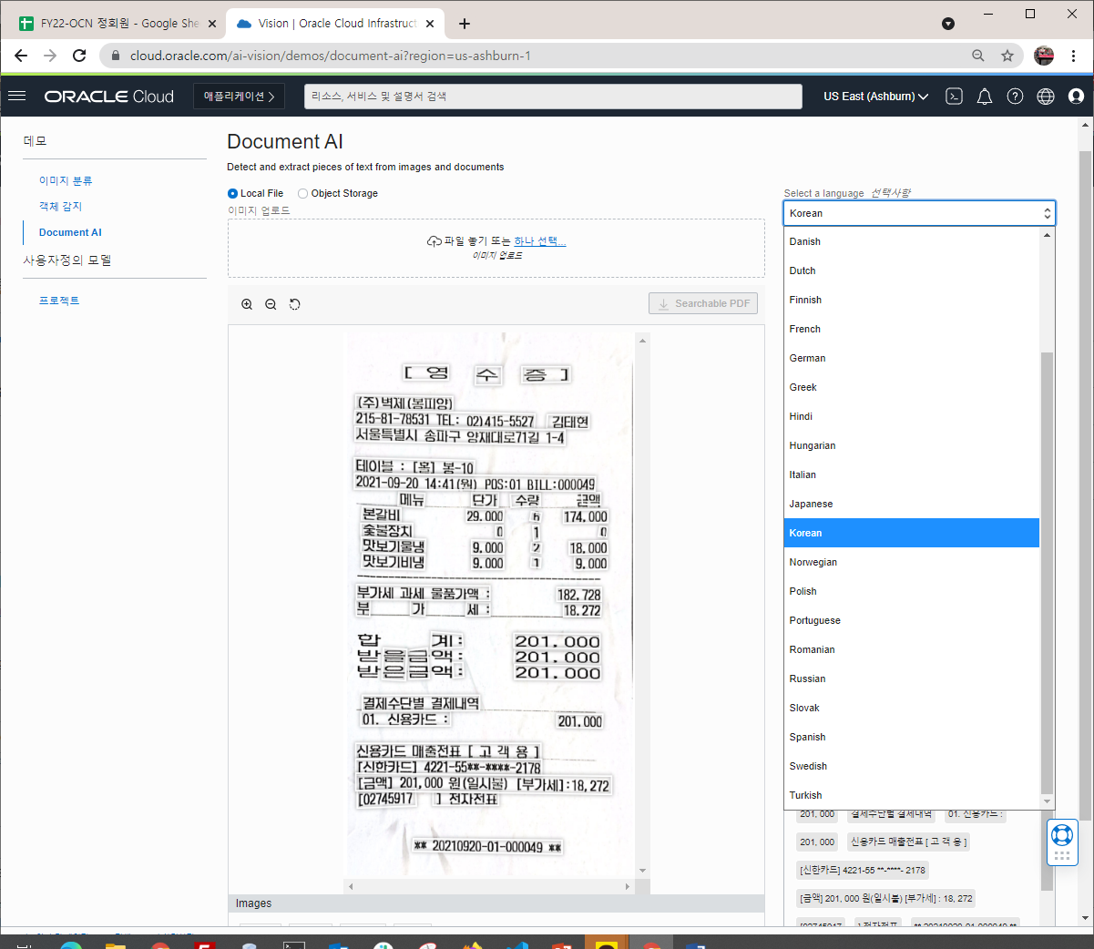
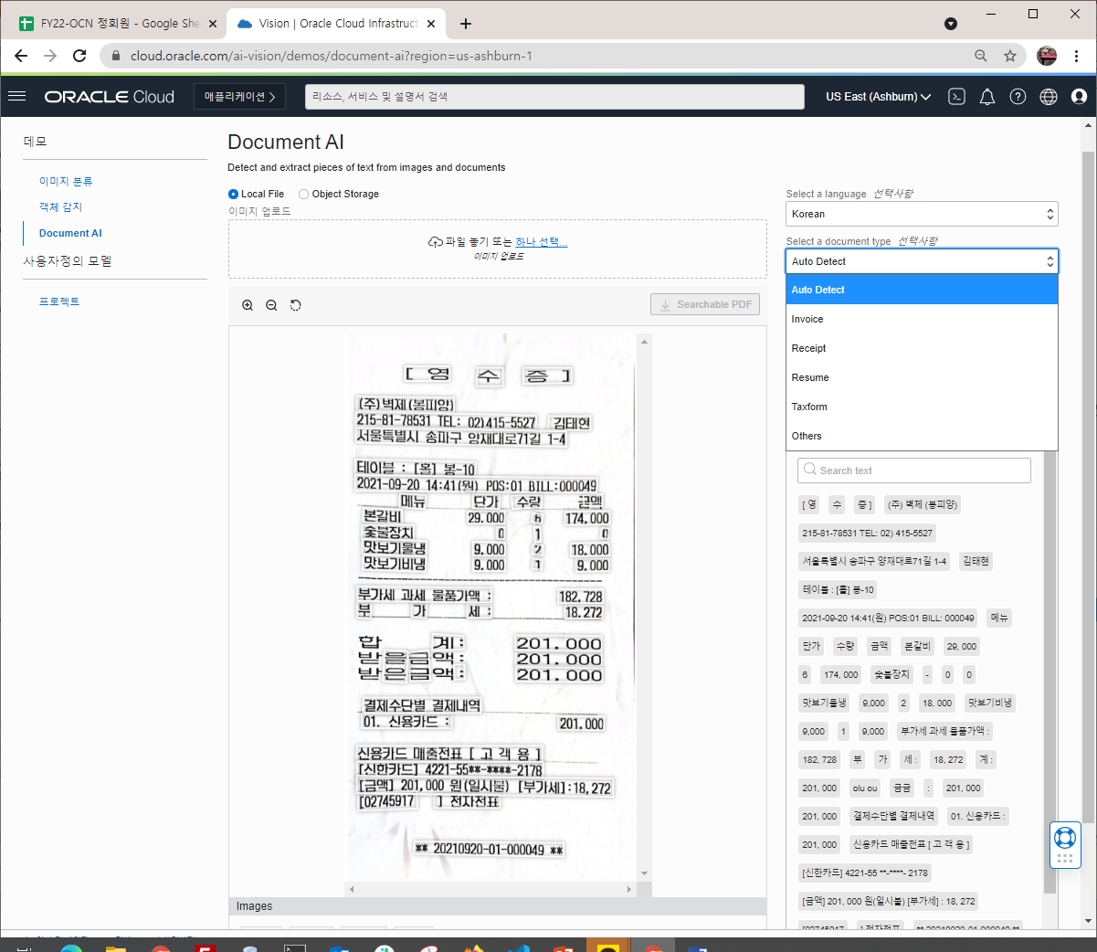
1. AI 서비스 : Vision(이미지 인식) – Document AI
PDF, 이미지 인식
다양한 언어 지원 : 24개 국어
다양한 문서 유형 :
자동 인식
송장
영수증
이력서
세무계산서
기타

Slide 24
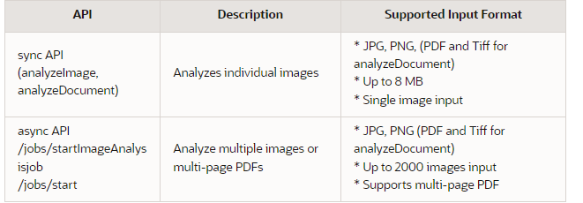
1. AI 서비스 : Vision(이미지 인식) – Document AI
The service offers sync and async APIs to analyze images, with data requirements for each detailed below:

Slide 25
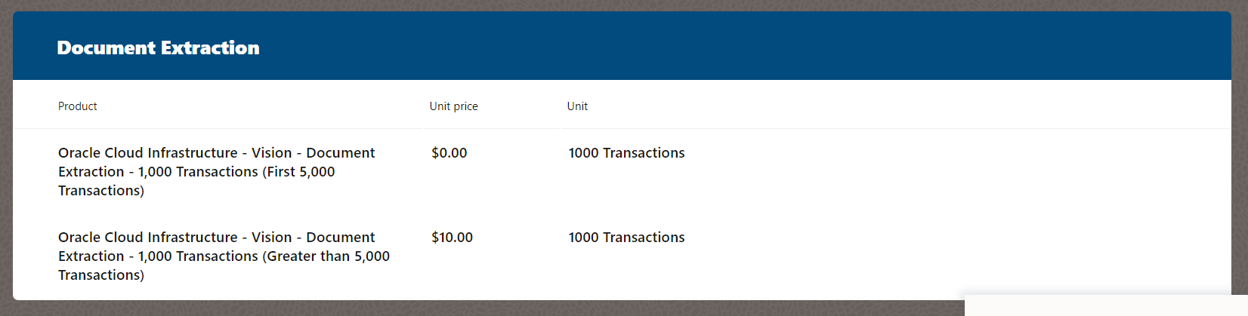
Ricing Model
Notes:
https://www.oracle.com/artificial-intelligence/vision/

Slide 26
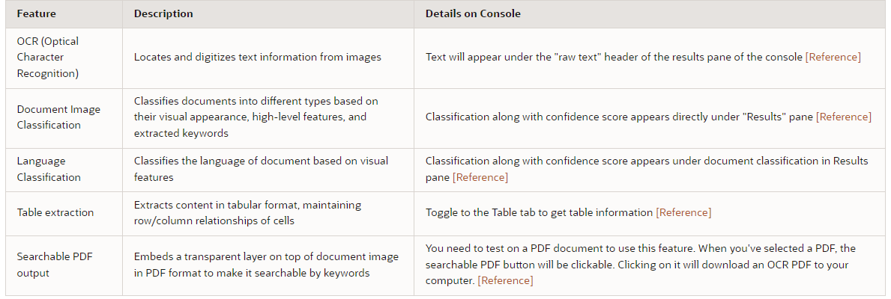
1. AI 서비스 : Vision(이미지 인식) – Document AI
The service offers sync and async APIs to analyze images, with data requirements for each detailed below:

Slide 27
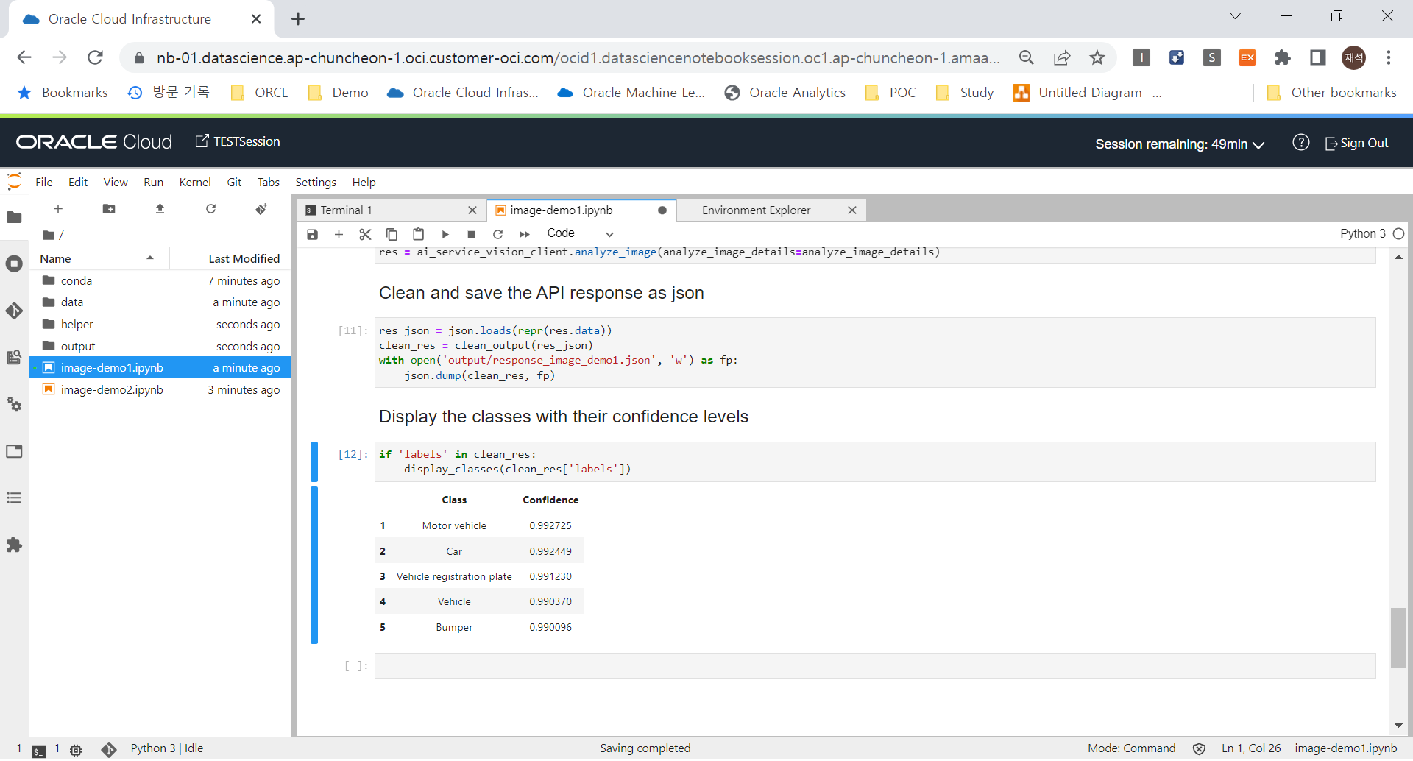
* API 호출 데모
Notes:
https://nb-01.datascience.ap-chuncheon-1.oci.customer-oci.com/ocid1.datasciencenotebooksession.oc1.ap-chuncheon-1.amaaaaaa7gr3mqqauubthgsgncdx5tpfnfmacfg662myib3g24h6usgydica/

Slide 28
1. AI서비스 : 오라클 AI 서비스 활용 사례
Language : 브랜드, 고객 감성 분석
Anomaly Detection : 예방 유지보수
Industries: Retail, Financial Services & Insurance, Telco & Media
빠르고 정확한 텍스트 분석을 위해 사전 훈련된 AI 모델을 제공하여 경쟁사보다 저렴한 가격으로 대량의 텍스트 데이터(소셜 미디어 게시물, 리뷰 및 고객 지원 티켓 포함)에서 감성 분석
Industries: Utilities, Oil & Gas, Manufacturing, Transportation, Financial Services, Healthcare.
다양한 소스의 신호 추적 및 분석하여 장비를 수리할 적절한 시기를 결정하고 작업자를 안전하게 보호하며 고장 및 가동 중지 시간 감소
Speech : 음성 인식
Vision : 이미지 감지
Industries: All, but especially Retail, Media
보다 나은 검색을 위해 비디오, 오디오 및 이미지에 대한 메타데이터를 생성.
오디오 및 자막 비디오를 텍스트로 변환.
오디오 트랙 번역
Industries: Manufacturing, Retail, Insurance, Media
사진 및 비디오와 같은 시각 매체에서 대상을 식별하고 일치. 부품 및 제품을 식별하고, 로고로 인식 및 검색하고, 카탈로그에 항목을 일치시키고, 사람이나 자동차와 같은 이미지에서 개체 식별.
Notes:
What can you do with these services? Lots of things but here’s a few common examples.
You can use Language to monitor sentiment around your brand or directly from the communications with your customers.
You can use Anomaly Detection to predict equipment failures early enough to plan maintenance and minimize operational disruption
Speech, Vision, and Language can all be used to manage digital assets like audio, video, and images by generating search metadata, transcribing audio, and creating closed captions
Visual detection in images has application in many industries such as identifying parts or logos, or counting objects

Slide 29




2. 머신러닝 : Purpose-built ML 모델의 생성, 학습, 배포, 관리
팀 협업, 모델 관리 등을 통해 데이터 과학 효율성을 개선
자동화된 형상추출(칼럼선택), 알고리즘 선택 및 모델 평가를 활용하여 고품질 AI 모델을 더 빠르게 생성, 검증 및 관리
개발자, 데이터 과학자, 분석가 및 비즈니스 사용자 간에 협업. 각 역할에 맞는올바른 도구를 사용하여 ML을 사용하고 생성
AI-enabled data prep workflows를 구축하여 텍스트, 양식, 오디오 및 이미지를 이해
Operational Databases
Oracle ADW
Enterprise Applications
Oracle Analytics
Cloud
OCI Data Science
Social Media
Object Storage Data Lake
Applications
Events/ Sensors
Notes:
This is the nominal architecture for OCI Data Science. On the left is any kind of data needed for machine learning. That data is typically stored in Autonomous Data Warehouse or object storage, but it’s not limited to that. OCI Data Science can access data from virtually any data source. It can also deploy its own models on managed infrastructure so that the models can be consumed by downstream systems like Analytics Cloud or applications.

Slide 30



2. 머신러닝 : OCI Data Science, the Data Scientists’ Team Workbench
고품질 모델 구축, 배포 및 관리
더 나은 결과를 위해 필요한 모든 데이터 활용
신뢰할 수 있는 AI 모델 제공
데이터 과학자의 생산성 향상
자동 예측 Feature 선택
AutoML 자동 알고리즘 선택
알고리즘 튜닝
모델 평가 및 설명
인프라에 쉽게 접근
오라클 관리형 환경
사용자 지정 컴퓨팅 및 저장공간
GPU 활용
데이터는 각각 다른 위치에 존재
오라클 클라우드, 타사 클라우드, 자사 서버
기업 데이터, SaaS 어플리케이션 데이터, 그래프 분석 데이터 및 3rd Party 데이터
포괄적인 ETL/ELT 툴 활용
오픈 소스
Oracle이 선별한 라이브러리
자신만의 알고리즘 가져오기
데이터 과학자를 위한 거버넌스
카탈로그의 모델 관리
Git을 통한 코드 관리
프로젝트 보안
협업 및 재사용
모델 운영
모델 배포: dedicated & managed environments, REST API endpoint,
모델 관리: Storage, Monitoring, Explanation
Notes:
Customers choose OCI Data Science because we make their data scientists more productive.
CLICK
They can build high quality models using open source, which also provides familiarity with what they already know. They can also take advantage of our AutoML and other related features to increase productivity.
Users take advantage of managed infrastructure but still get control over the type and amount of compute and storage, including access to GPUs.
CLICK
They can access data in Oracle cloud, of course, but they can also access data on premises or in other clouds.
CLICK
We help data scientists deliver trusted AI because we put governance around models, provide model explainability, and help operationalize models through managed deployment.

Slide 31






2. 머신러닝 : 빅토리아 대학의 가정폭력 예방을 위한 소셜미디어 분석 활용
도전과제:
빅토리아 대학교 연구원들은 가정폭력에 대한 예측 분석을 위한 여러 딥러닝 모델을 개발중
2년동안 공개적으로 사용 가능한 소셜 미디어 데이터를 분석하고 비디오의 미세한 얼굴 표정, 텍스트 뉘앙스, 음성의 어조와 감정을 이해하기 원함
26 hours
30 minutes
Minutes
동영상 처리와 감성 분석
vs. 15 days
텍스트 분류
vs. 3 hours
음성인식
vs. 24 hours
결과:
동영상 처리 및 감성 분석(26시간 vs 15일), 텍스트 분류 (30분 vs 3시간) 및 음성 인식 (수분 vs 24시간) 등의 처리 시간을 획기적으로 단축
코드와 모델을 쉽게 공유할 수 있어 팀 협업이 향상 및 더 쉽게 공동 작업
“Oracle’s cloud and research team has not only provided us impressive support with high-performance computing resources, allowing powerful and scalable management of the computing and data processing resources, but they have also allocated experts to join our research team at different stages.” Professor Yuan Miao Head, Information Technology Discipline, College of Engineering and Science, Victoria University
Object Storage Data Lake
OCI Data Science
Notes:
https://www.oracle.com/customers/victoria-university/
Victoria University is a great example of how OCI Data Science helps data science teams work better and deliver faster. Their researchers are building deep learning models to identify possible domestic violence victims from social media content. They moved from using stand-alone computers to OCI Data Science and dramatically reduced model training time. They can also collaborate and share work easier.

Slide 32

3. 머신러닝 : 고성능 In-Database 머신 러닝 모델 구축
Oracle In-Database Machine Learning Services(OML) – 노트북을 지원 OML4Py, OML4SQL, OML4R
모델을 배포하고 관리하는 시간 절약.
통합하기 쉬운 모델 REST 엔드포인트.
AutoML을 통한 모델 생성에서 배포의 자동화
Oracle Autonomous Database, Oracle Database Cloud Services, and Exadata Cloud Service 포함.
SQL, PL/SQL, Python, R, and markdown interpreters for ADB
Database 엔진에서 병렬 수행, 관리, 보안, 백업, 배포
Operational Databases
Enterprise Applications
Oracle Autonomous Data Warehouse
Oracle In-Database Machine Learning
Social Media
Events/ Sensors
Notes:
Oracle In-Database Machine Learning includes machine learning algorithms that are built into the kernel of Oracle Autonomous Database (and other versions of Oracle Database). It allows data scientists to build machine learning models using the language of the database, among others.
This architecture shows Oracle In-Database Machine Learning as a separate component, but it is an included feature of Autonomous Data Warehouse.

Slide 33


2. 머신러닝 : Certegy는 고객의 위험을 줄이고 사기 방지 지원에 활용
도전과제:
Certegy는 소매, 자동차 및 주택 리모델링을 포함하는 4,000개 이상의 고객이 위험을 관리하고, 사기를 방지하며, 손실을 복구할 수 있도록 지원하기 원함.
결과:
클라우드와 온프레미스에 있는 15개 이상의 서로 다른 소스에서 ADW로 데이터 수집,
ADWD의 In-Database Machine Learning을 사용하여 위험 점수를 계산하여 소매 업체가 수표 수락여부를 결정할 수 있도록 지원
공간분석을 통해 회사는 위치별로 행동 패턴을 추적
Operational Databases
Enterprise Applications
“…our goal is to apply machine learning and spatial analysis to better track check cashing behavior that mitigates risk and prevents fraud in real-time to help businesses and consumers more confidently engage in commerce” Eric Probst Senior Manager, Fraud Analytics, Certegy
SaaS Applications
Oracle Autonomous Data Warehouse
Oracle In-Database Machine Learning
Events/ Sensors
Notes:
https://www.oracle.com/customers/certegy/
Certegy uses machine learning in Autonomous Data Warehouse to calculate risk scores on check payments for retailers and identify patterns of fraudulent behavior using data from more than 15 different sources.

Slide 34



2. 머신러닝 : The Oracle Lakehouse
Modern Data Platform
Autonomous Data Warehouse: 자동화된 관리 및 고성능 저장공간 및 분석
MySQL Heatwave: MySQL용 고성능 분석 엔진
Object Storage Data Lake: 저비용 스토리
관리형 Open-source Services: 고객이 필요로 하는것, 현재 사용중 (Spark, Hadoop, Elasticsearch, Redis)
OCI Data Integration: 쉽게 ETL(추출, 변환 및 로드), 데이터 레이크와 데이터 웨어하우스 간의 코드 없는 UI 데이터 흐름 설계
OCI Data Catalog: 데이터에 대한 메타 정보, 데이터 게보도 등 관리
Lake House
Operational Databases
Oracle GoldenGate
Consumed by
Oracle Analytics Cloud
Enterprise Applications
Oracle Data Integration
OCI Data Integration
Autonomous Data Warehouse,
MySQL HeatWave
Consumed by
OCI Data Science
OCI AI Services
Oracle In-Database Machine Learning
SaaS Applications
Object Storage Data Lake
Partners: Informatica…
Open source Apache Kafka...
Consumed by
Events/ Sensors
Managed OSS: BDS, Data Flow, Search…
Data Catalog
Applications
Notes:
This lake house architecture can be the starting point for many AI solutions…
It provide access to data on-prem, in any cloud, from social media, from IOT devices, and any other sources, with easy-to-use visual designers for data flows and transformations.
Data is prepared with AI-enabled data prep workflows.
Data is managed in optimized data stores for relational access and big data processing, with integrated tooling, security and access control.
This data is the source for AI solutions using models built by your data scientists and/or represented by AI services.

Slide 35

2. 머신러닝 : ProsperDTX는 맞춤형 의료 계획 수립에 활용
도전과제:
OCI의 데이터 사이언스를 사용하여 입원을 방지하는 개인화된 디지털 의료 계획의 개발 가속화
60% higher
End-to-end
25%
데이터 마이그레이션으로 생산성 향상 및 ML 모델 개발 가속화
HIPAA 규정 준수 보장
비용 절감
결과:
다양한 출처에서 환자의 의료 기록 수집
이 데이터를 사용하여 입원 위험 요소를 예측할 수 있는 기계학습 모델 훈련
첫번째 제품을 개발하는 데 걸리는 시간이 몇 개월에서 몇 주로 단축되었으며, End-to-End HIPAAA 규정 준수 보장
Oracle ADW
Oracle Application Express
Operational Databases
Enterprise Applications
“The Oracle Cloud team is our partner in our endeavor; Oracle embraces our mission. We’re moving forward not just because of them, but we’re moving forward together.” Bob Goldberg Cofounder and CEO, Prosperdtx
SaaS Applications
Events/ Sensors
Object Storage Data Lake
OCI Data Science
Notes:
Oracle Cloud 팀은 우리 노력의 파트너입니다. Oracle은 우리의 사명을 받아들입니다. 우리는 그들 때문에 앞으로 나아가는 것이 아니라 함께 나아가고 있습니다.”
Story: https://www.oracle.com/customers/prosperdtx/
Prosper Digital Therapeutics (aka ProsperDTX) uses a version of this approach to save time and money in building individualized digital healthcare plans.
ProsperDTX provides care plans for patients with cancer. Using machine learning models that they build using OCI Data Science, the company identifies common causes of hospitalization, then provides patients with care recommendations to prevent these causes.
ProsperDTX’s business model relies on using large amounts of data. However, the company’s previous solutions for data management and analytics didn’t let it take in and analyze the vast amounts of data needed for machine learning models.
The company chose Oracle Cloud Infrastructure Data Science to build machine learning models that would predict patients’ risk factors for hospitalization, then provide recommendations on how to prevent those risks.
By using Autonomous Data Warehouse and Object Storage for storing data, the company was able to ingest massive amounts of patient data faster than it could before implementing Oracle Cloud.
Using Oracle Cloud, ProsperDTX reduced its development time for migrating data and developing machine learning models from months to weeks. The company also saved 25% in costs during the first 6 months of developing its product.

Slide 36
오라클 클라우드를 활용한 데이터 인사이트 활용하기
Free Tier를 활용한 데이터 인사이트 활용하기
https://www.oracle.com/cloud/free/?source=:ow:o:h:nav:050120SiteFooter&intcmp=:ow:o:h:nav:050120SiteFooter#always-free

Slide 37
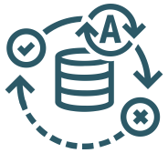




Oracle Cloud Free Tier 소개
상시 무료 서비스
30일 무료 평가판
Oracle APEX, Oracle SQL Developer와 같은 강력한 도구가 있는 Oracle Autonomous Database 2개
무료 크레딧 미화 $300, 30일 동안 사용
AMD 컴퓨팅 2개, Arm Ampere A1 컴퓨팅 인스턴스 최대 4개, OCI Bastion 5개
데이터베이스, 분석, 컴퓨팅 및 Container Engine for Kubernetes를 포함한 다양한 오라클 클라우드 서비스
블록 스토리지 2개, 객체 및 아카이브 스토리지
사용 가능한 모든 서비스에서 최대 8개의 인스턴스
로드 밸런서, 네트워크 로드밸런서 및 데이터 송신(10TB), VCN, IPSec, 서비스 커넥터 허브 2개
최대 5TB 스토리지
모니터링, 알람, APM, 컨텐츠 관리 Starter Edition
AI 서비스 및 머신러닝 플랫폼

Slide 38

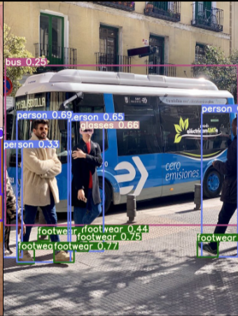
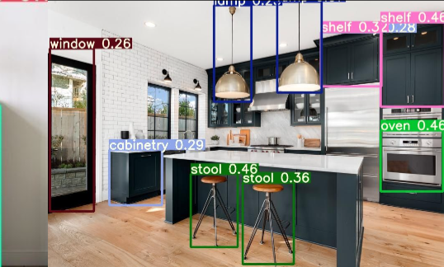
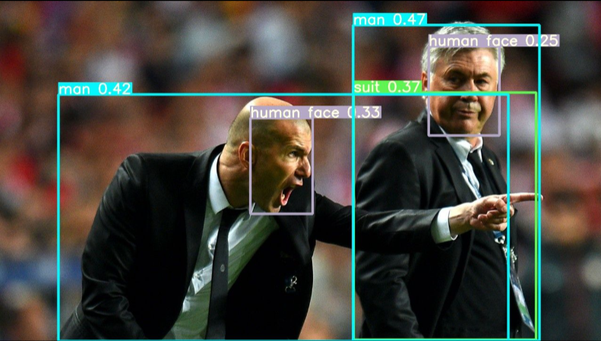
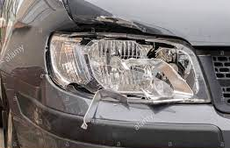
오라클 AI 서비스 데이터 인사이트 활용하기
Artificial Intelligence
이미지 태크 지정 및 분류를 자동화하여, 고객 경험을 개선하고 문제를 더 빠르게 분류
디지털 자산 관리 : 더 나은 인덱싱 및 검색을 위해 이미지와 같은 디지털 미디어 태그 지정
카탈로그 태그 지정 : 장면의 이미지를 소매 카탈로그의 특정 상품과 일치
시각적 이상 감지 : 맞춤형 분류를 사용하여 제품 또는 장비를 표준 또는 결함으로 분류
현장 모니터링 : 품목이 소매점 선반에 있는지, 전력선의 감시 이미지에서 잡초가 자라고 있는지, 트럭이 배달/선적을 위한 로트에 있는지 등을 감지
1
2
4
3
모든 AI서비스는 1,000건의 트랜젝션 무료
그 다음 1,000건부터 $0.25(대략 300원)

Slide 39
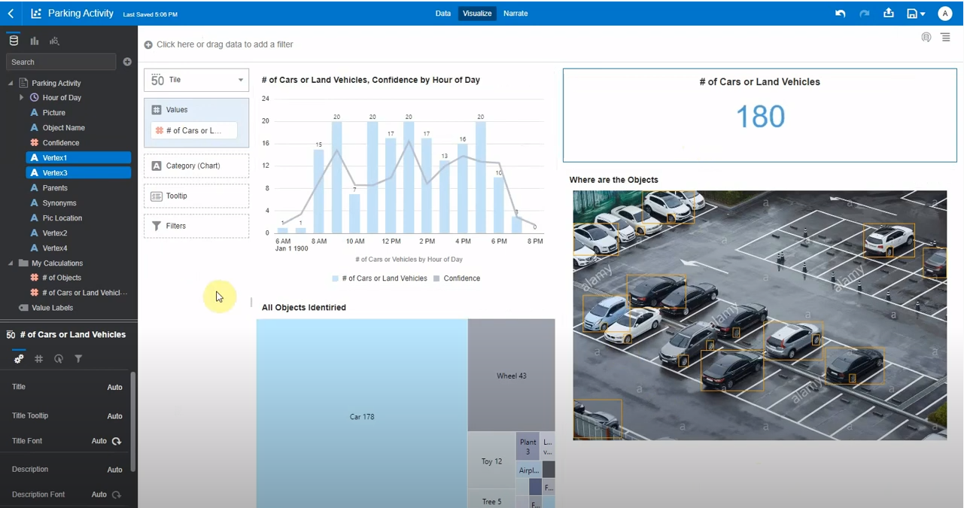
오라클 AI 서비스와 OAC를 통한 데이터 인사이트 활용
Artificial Intelligence
Vison 서비스를 통한 이미지 인식과 OAC 분석 서비스를 통한 차량 주차 모니터링 및 분석
Vision 서비스 : 이미지 분류 및 객체 감지를 통해 주차장에 주차된 차량을 확인 정보를 데이터 화
OAC : 사진을 포함한 데이터를 활용하여 여유 주차공간을 안내, 주차공간에 대한 시간대별 상세 분석, 차량 종류별 분석 등 다양한 분석에 활용

Slide 40

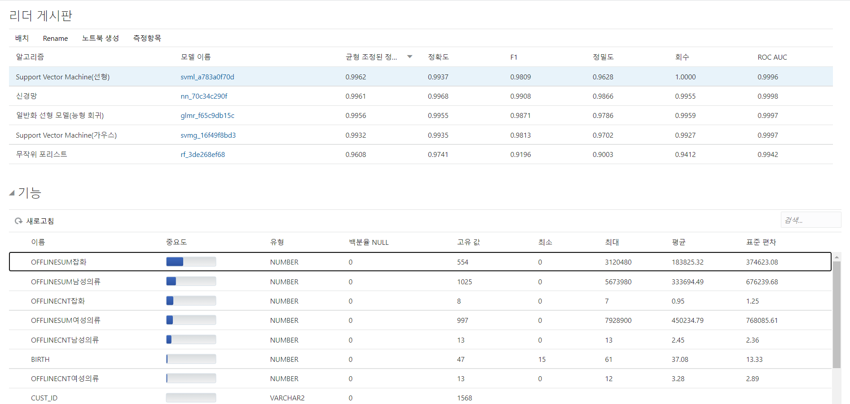
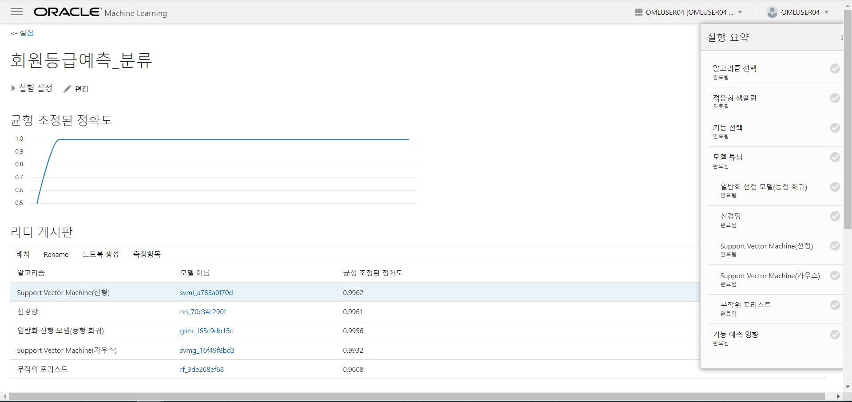
오라클 ADW의 AutoML과 OAC를 통한 머신러닝 인사이트 활용
Oracle Machine Learning
무료서비스인 ADW에서 비 분석가도 가능한 No-Code AutoML을 활용한 머신 러닝 모델 생성
AutoML용 이름, 데이터 선택, 예측 대상 선택 시 자동으로 예측 알고리즘을 선택하여, 최적의 모델을 생성
리더게시판에 최적의 알고리즘 및 각 변수의 영향도 및 통계정보 확인
알고리즘 자동 선택
샘플링
모델 자동 튜닝
변수 자동 선택
조정된 정합도 0.9962인 SVM 선형 분류 모델 활용!!
모델 생성시 필요한 데이터 전처리 자동화

Slide 41
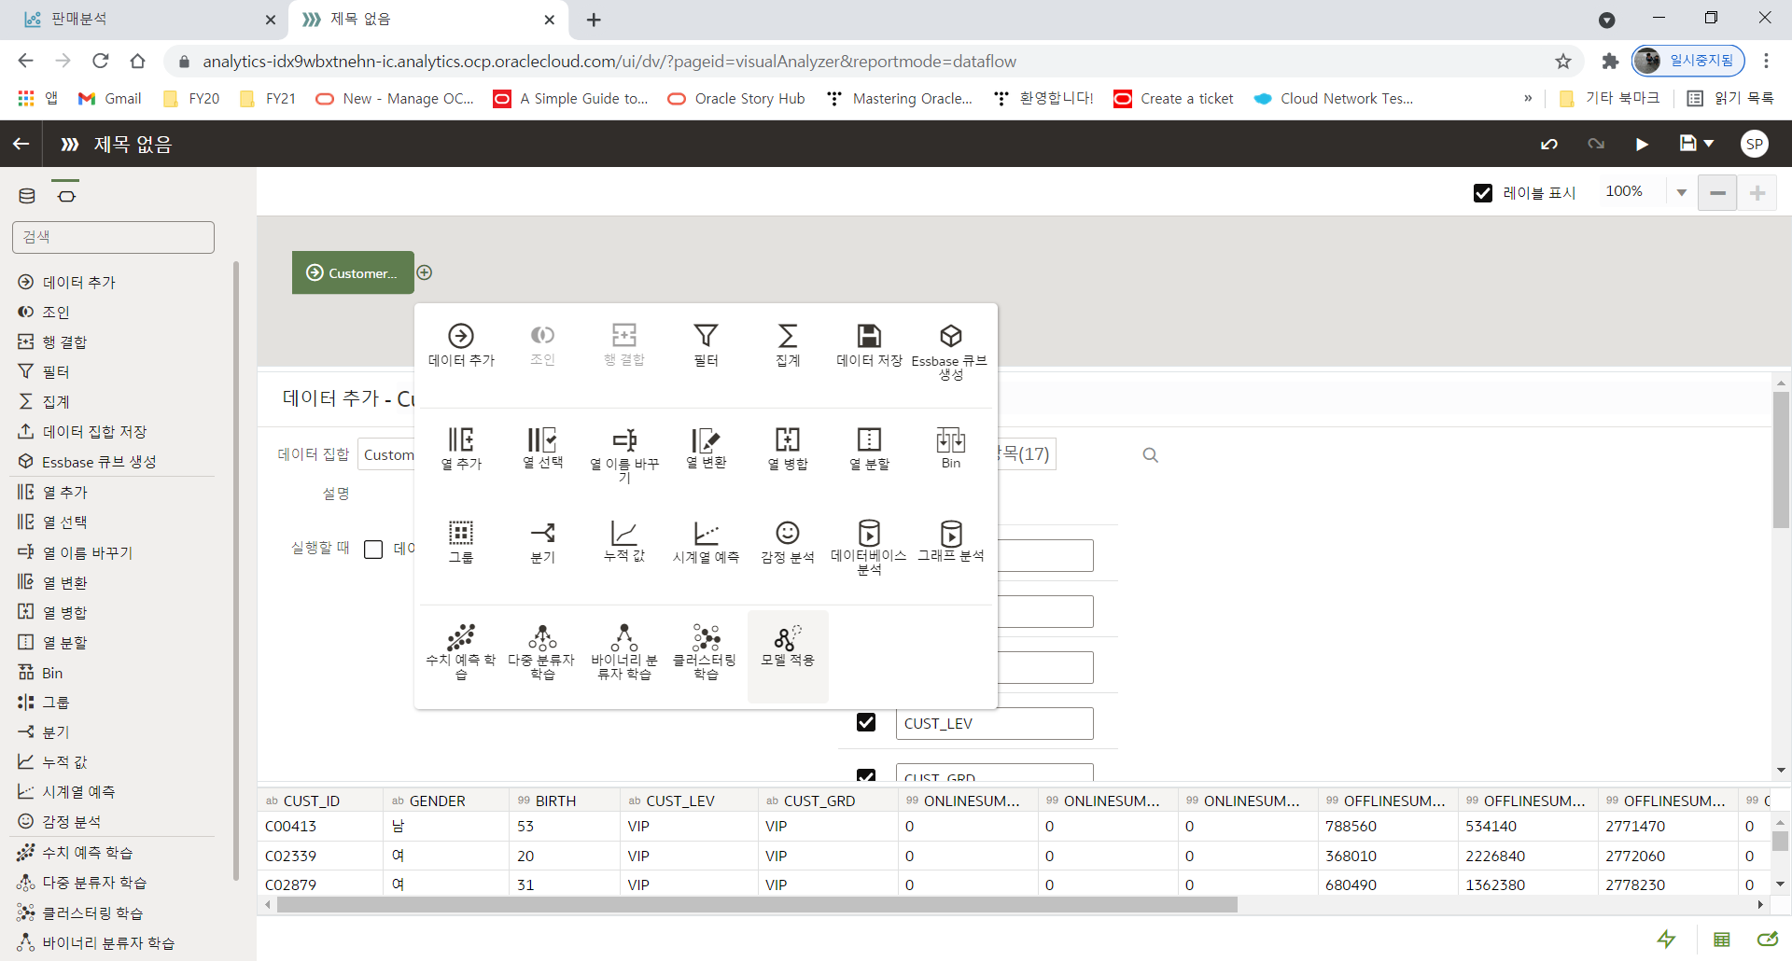
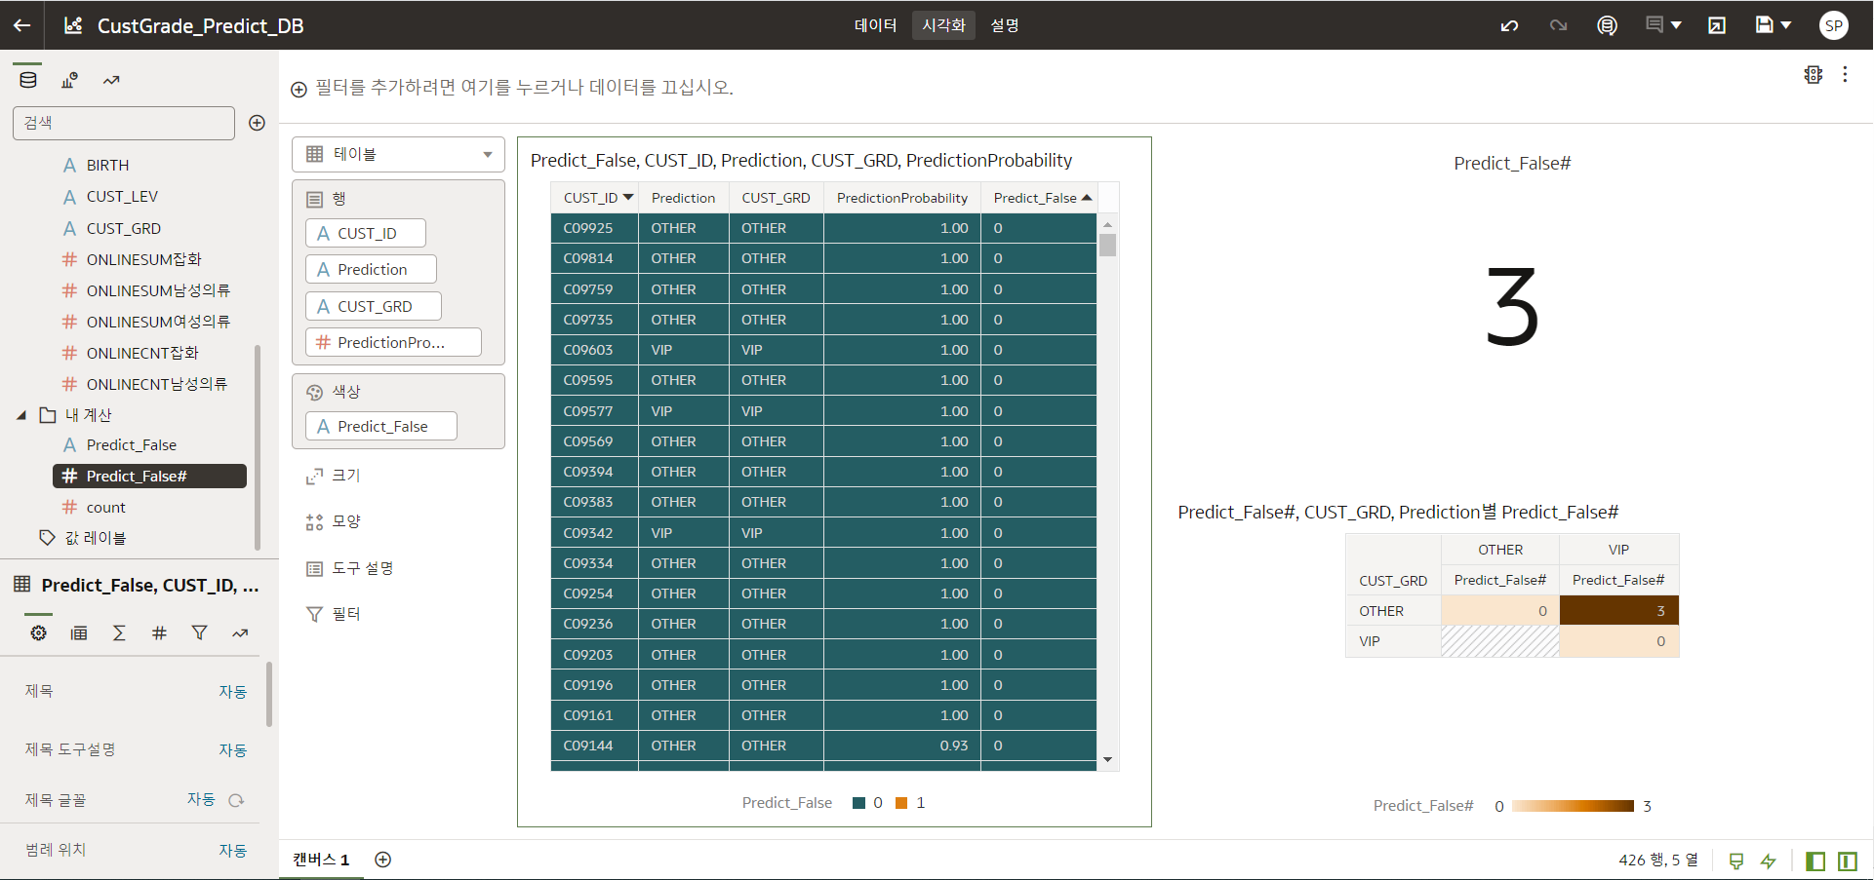
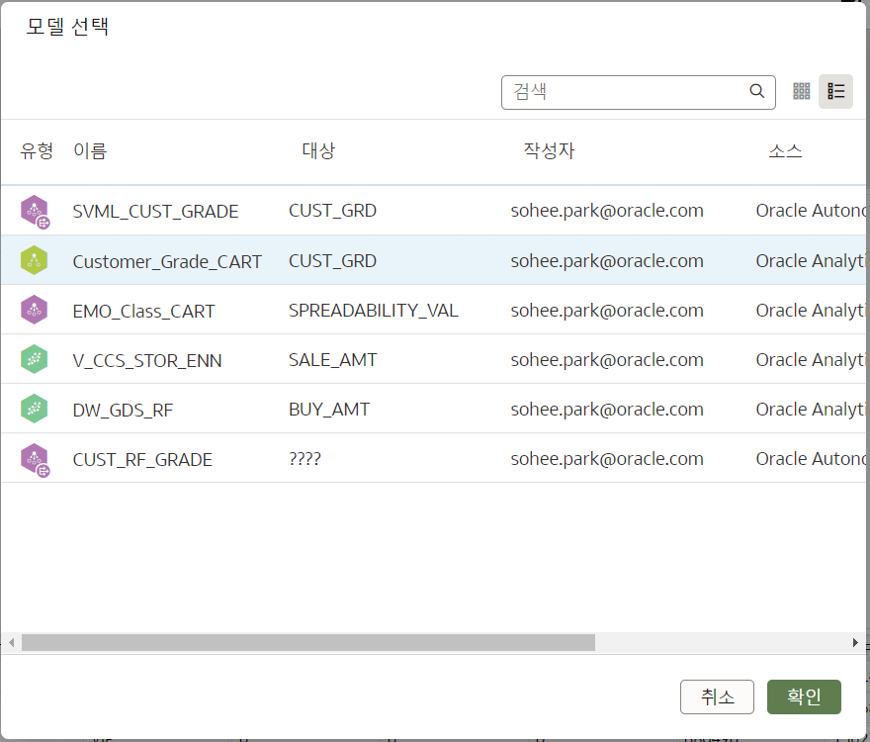
오라클 ADW의 AutoML과 OAC를 통한 머신러닝 인사이트 활용
Oracle Machine Learning
AutoML을 통해 생성된 모델을 클릭 기반의 OAC분석 서비스에서 예측 및 활용
AutoML에서 생성된 모델을 OAC에서 적용하여 신규 데이터에 대한 고객 등급 예측
예측 결과를 마케팅, 영업 등의 타켓 리스트로 활용
전체 중 실패한 예측값

Slide 42
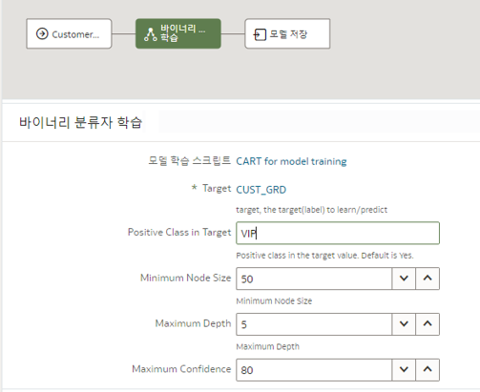
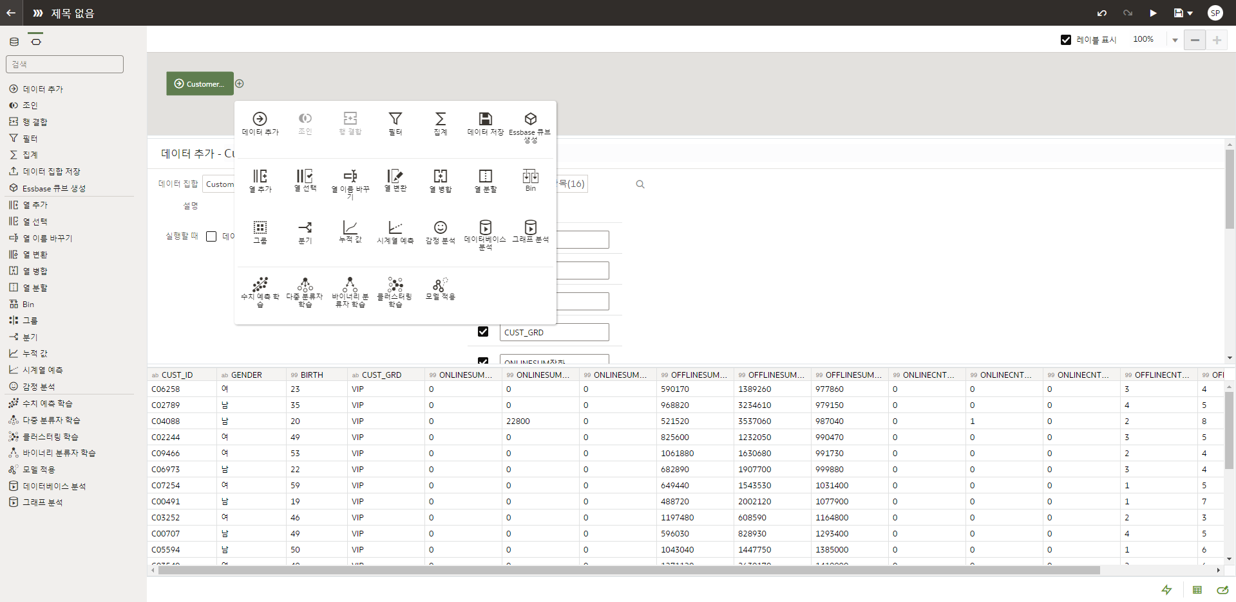
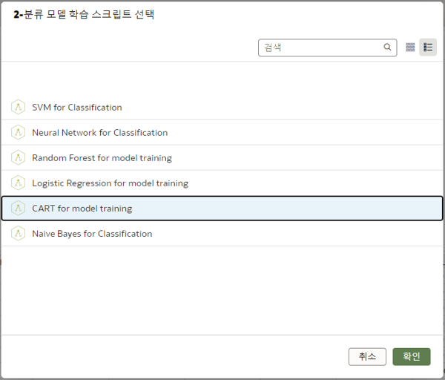
오라클 OAC를 통한 클릭기반 데이터 인사이트 활용
Oracle Machine Learning
클릭 기반의 OAC내의 머신러닝 알고리즘 활용
클릭 기반으로 모델 생성 및 활용

Slide 43
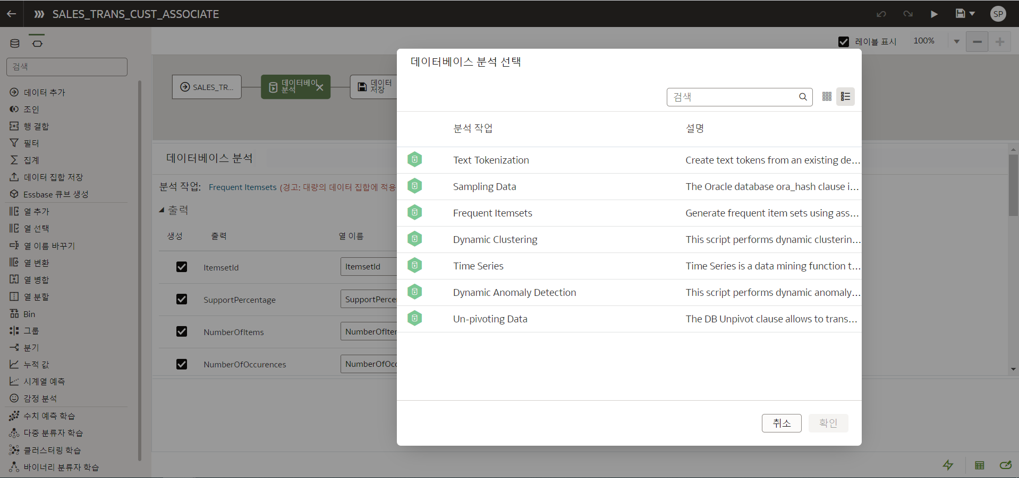
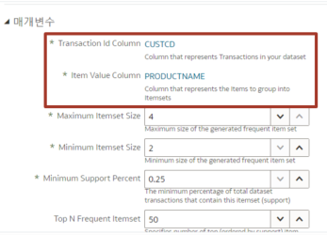
오라클 ADW의 머신러닝을 OAC에서 활용
Oracle Machine Learning
무료 ADW내의 머신러닝 알고리즘을 OAC에서 클릭 기반으로 활용
DB 알고리즘
텍스트 마이닝
샘플링
장바구니분석
클러스터
시계열
이상치
Un-Pivoting

Slide 44
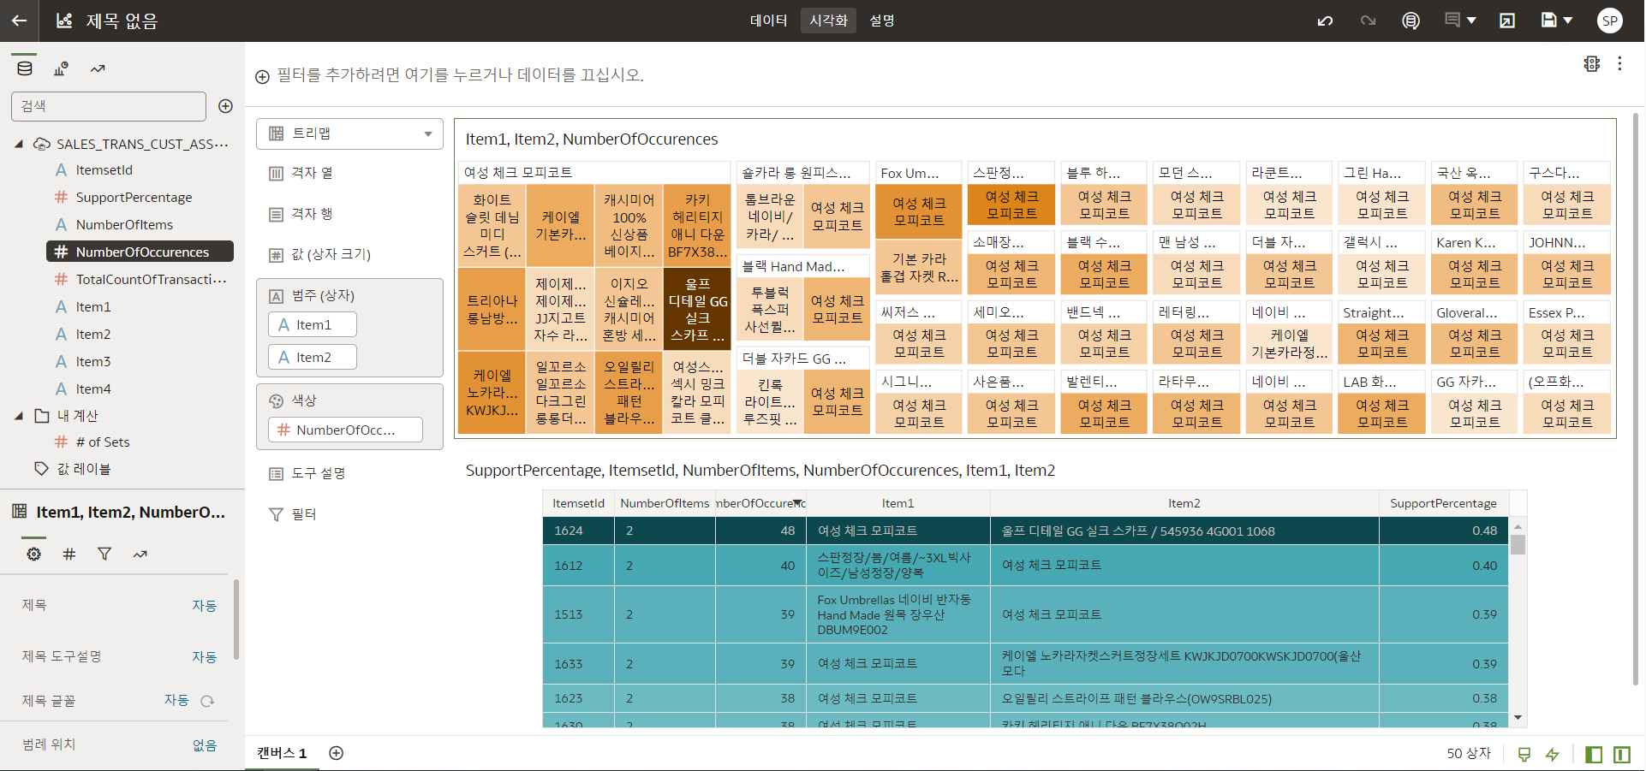
오라클 ADW의 머신러닝을 OAC에서 활용
Oracle Machine Learning
ADW내의 장바구니 알고리즘을 활용한 고객별 추천 아이템 활용

Slide 45
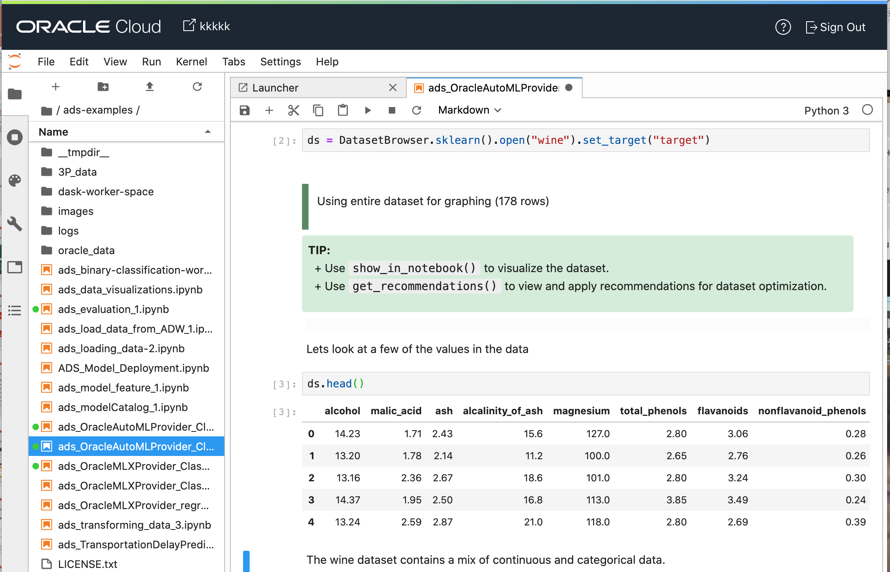
전문 분석가를 위한 오라클 데이터 사이언스 활용
Oracle Machine Learning
데이터 사이언스를 위한 머신러닝 활용
전문가를 위한 오픈소스, Pyton지원
대화형 개발 환경의 Jupyter Lab
Accelerated Data Science SDK
데이터 탐색, 모델 구축(AutoML), 모델 평가, 모델 해석, 모델 관리
Python Code
코드 실행 결과

Slide 46
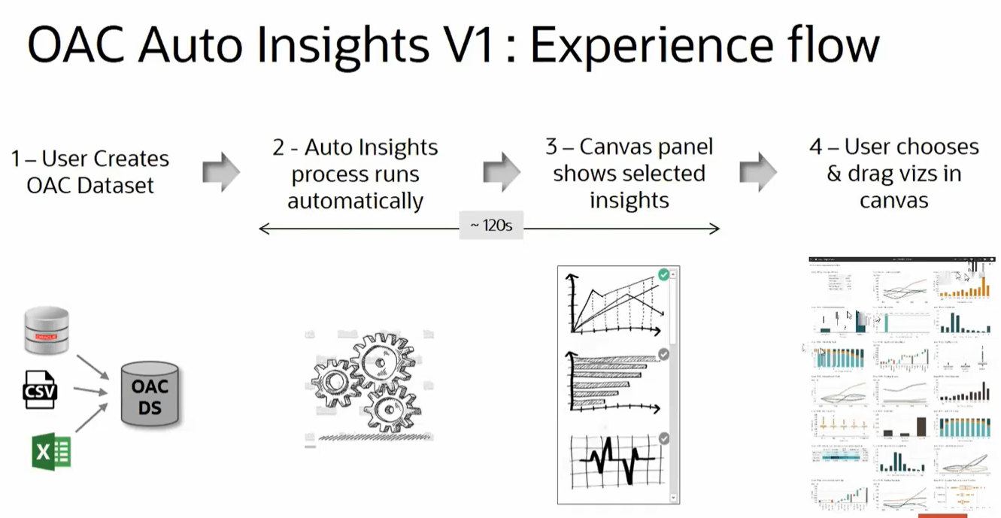
분석 초보를 위한 OAC의 Auto Insights
Oracle Machine Learning
1. 사용자가 OAC의
데이터 집합을 생성
2. Auto Insights 프로세스가 자동으로 실행
3. 캔버스의 패널에 선택한 인사이트가 보여짐
4. 캔버스내에서 사용자 선택 및 Drag로 시각화
대략 120초(2분)

Slide 47
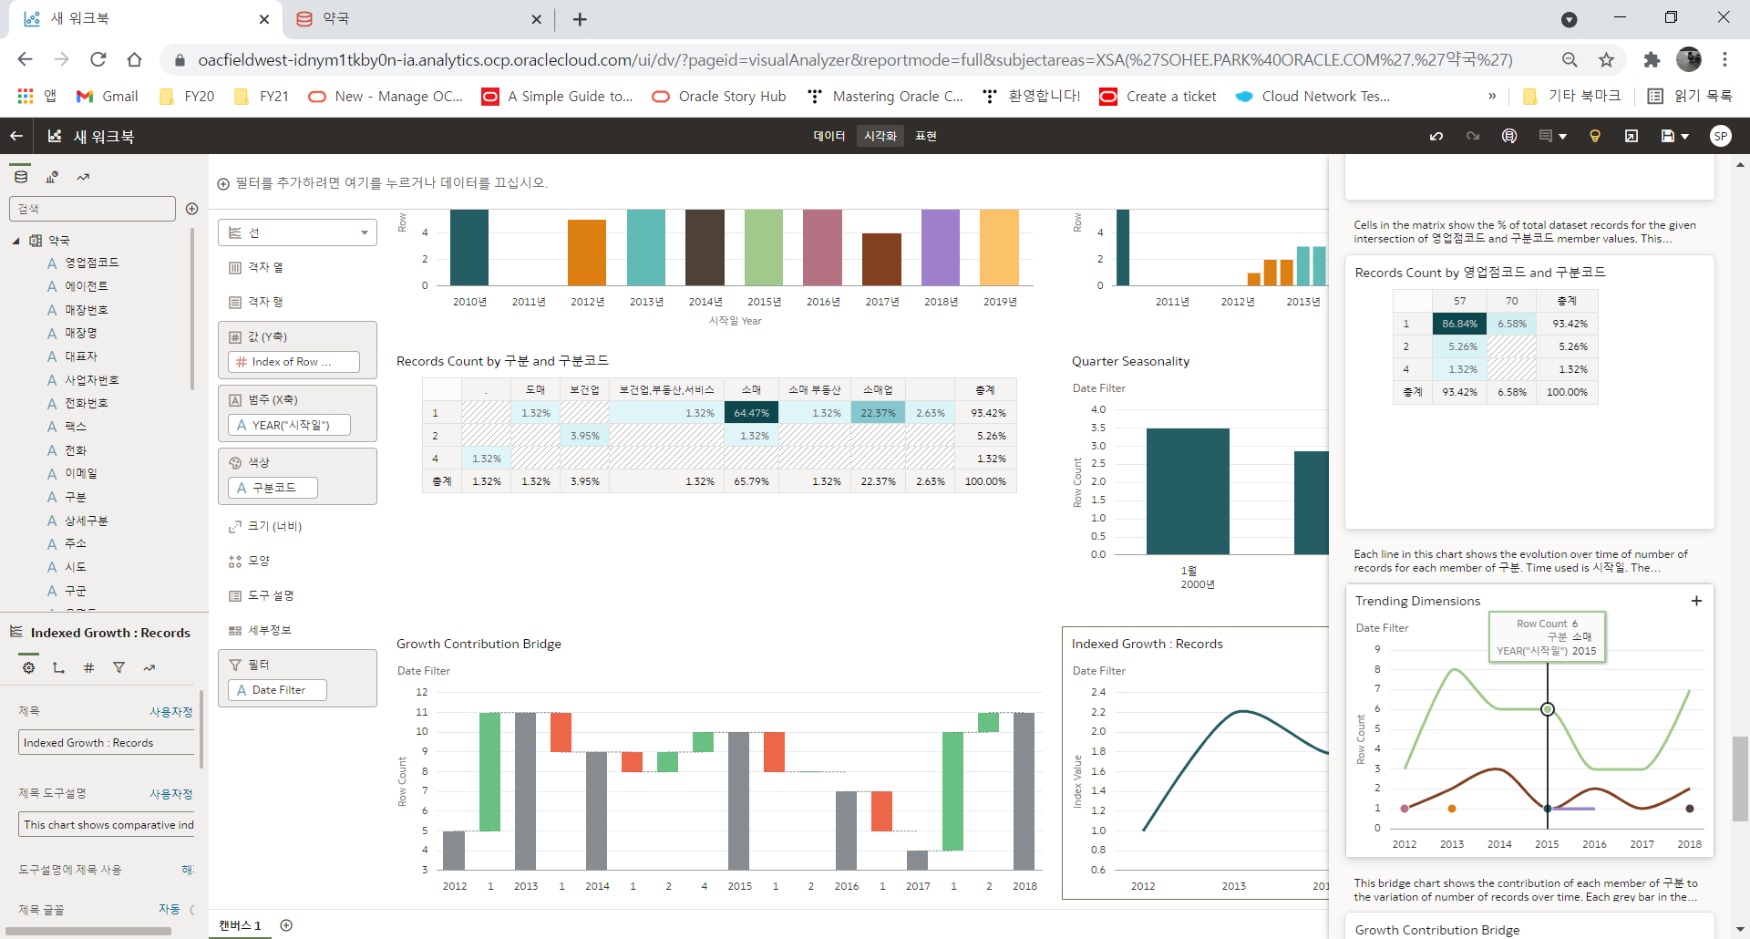
분석 초보를 위한 OAC의 Auto Insights 활용
Oracle Machine Learning
Auto Insights 클릭
Auto Insights 시각화 Scroll
캔버스에서 모니터링 할
시각화의 우상단 “+” 버튼을 클릭

Slide 48

유용한 URL
https://www.oracle.com/artificial-intelligence/vision/
https://docs.oracle.com/en-us/iaas/vision/vision/using/home.htm

Slide 49

유용한 URL
https://www.oracle.com/artificial-intelligence/vision/
https://apexapps.oracle.com/pls/apex/dbpm/r/livelabs/view-workshop?wid=931
https://apexapps.oracle.com/pls/apex/dbpm/r/livelabs/view-workshop?wid=3097&clear=180&session=102164197884303
https://apexapps.oracle.com/pls/apex/dbpm/r/livelabs/view-workshop?wid=3097&clear=180&session=102164197884303

Slide 50

Live-Labs Work shop
https://apexapps.oracle.com/pls/apex/dbpm/r/livelabs/view-workshop?wid=931

Slide 51

Live-Labs Work shop

Slide 52
Thank you

